Slide 1



GRANDE PARADA GSP DEZ 2021
QUA-FML-027
REV 00
SET/ 2021.

Slide 2
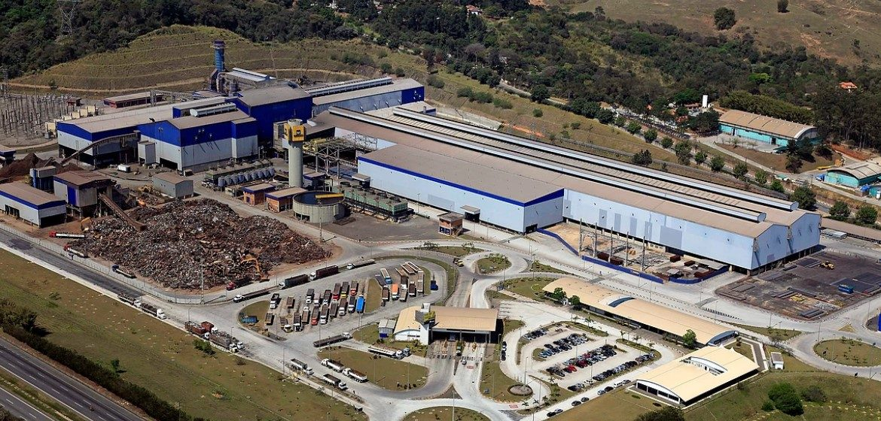
GRANDE PARADA
GSP
DEZ – 2021
Abertura

Slide 3
Premissas Grande Parada GSP Dezembro 2021:
Diminuição do Capital de Giro / Mercado;
Tratativa de Riscos Críticos oriundos do GRO;
Atividades Rotineiras Mandatórias com Prazos Longos;
Implantação de Investimentos Priorizados.

Slide 4

Empresa contratada gerenciamento - Apresentação:
Experiência:
Passado e futuro em um compromisso com o cliente
Fundada em 2005
Bilhão de reais, centenas de projetos, dezenas de clientes
PMP’s, Scrum Masters, planejadores experientes
Investimento constante em equipamento novo e moderno
Os melhores softwares do mercado
Mobilização em toda América do Sul
Uniforme, postura, seriedade e inteligência emocional

Slide 5
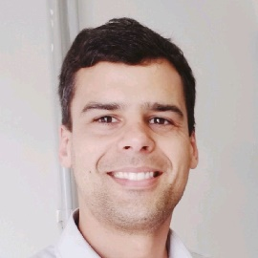
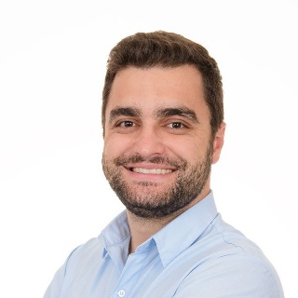

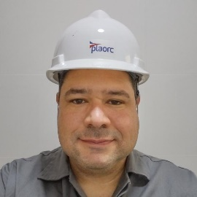
Empresa contratada gerenciamento - Equipe:
Equipe
Eduardo Siqueira
Engenheiro, Mestre em Gestão, PMP, CSM
Petrobrás Refinaria de Abreu e Lima
Alumar Linha Flexgas Liquigás
CSN Linha de Aços Longos
ArcelorMittal PMO, Consult Col, Arg, Scrum Master
Vale, Braskem, Gerdau GP desde 2004
Lenilson Filho
Engenheiro, Consultor de Planejamento
ArcelorMittal Grandes Reparos (Aciaria, Lam. e Utilidades)
Nexa Resources (Ust, Ácido, SO2, Hidromet, Met e F Rot)
CSN (AF, RMH, Coqueria, Sint, Aciaria LD, Lam e Utilidades
TERNIUM (Alto Forno, CTE, RMH, Coqueria e Sinterização)
Gestão de rotina da Manutenção; Especialista PCM
André Barbosa
Planejador de Parada
MRS Logistica S.A. Programação de Manutenção; White Martins Gases Ind. Planejamento, Progr. e Controle de Manutenção - Usinas de Sep. de Ar (O2, H2 e Argônio), VPSA’s e Membranas. Gestão das Grandes Paradas de Manutenção dos sites
Alexandre da Costa
Power BI e Monitoramento de Suprimentos
Votorantim Cimentos
Especialista em consolidação de portfólios em Power BI, construção de cronogramas gerenciais e de parada. Organização de reuniões e PMO corporativo
Elaboração de reports e dashboards

Slide 6

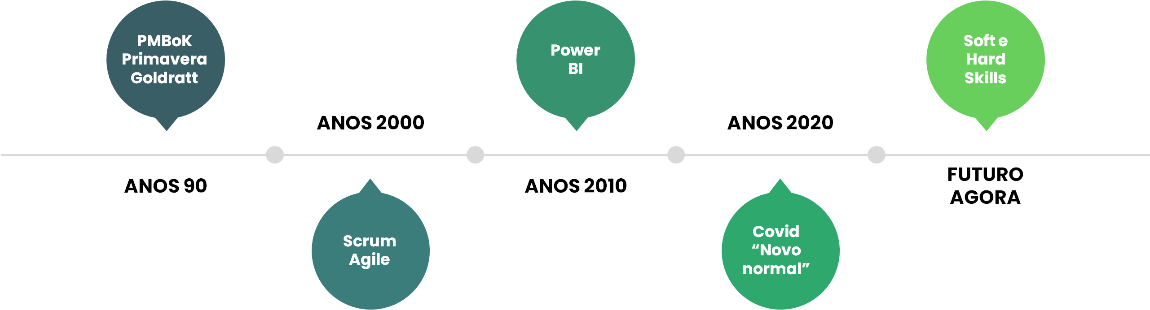
Empresa contratada gerenciamento - Apresentação:

Slide 7
GERENCIAMENTO
GRANDE PARADA
GSP DEZ 2021
AGO/ 2021.

Slide 8

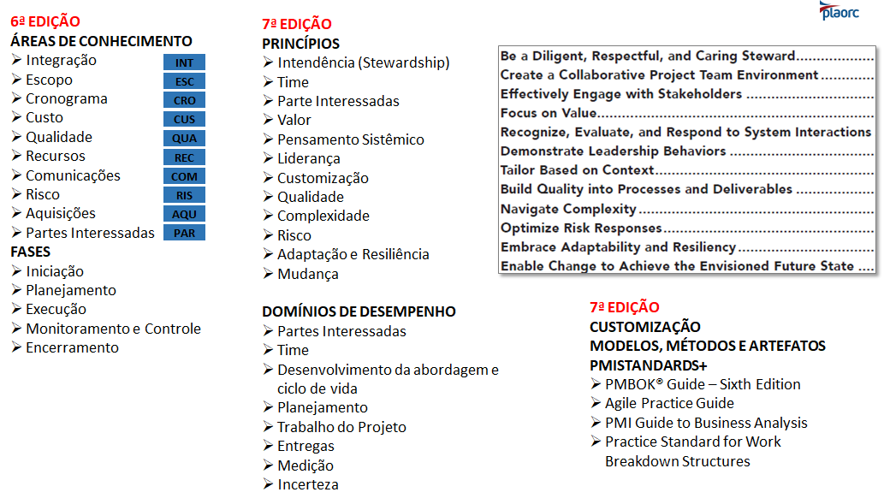
REFERENCIAL TEÓRICO
INT
ESC
CRO
CUS
INIC
QUA
REC
ESC
COM
RIS
AQU
PLA
PAR
MO
EXE
ENC

Slide 9

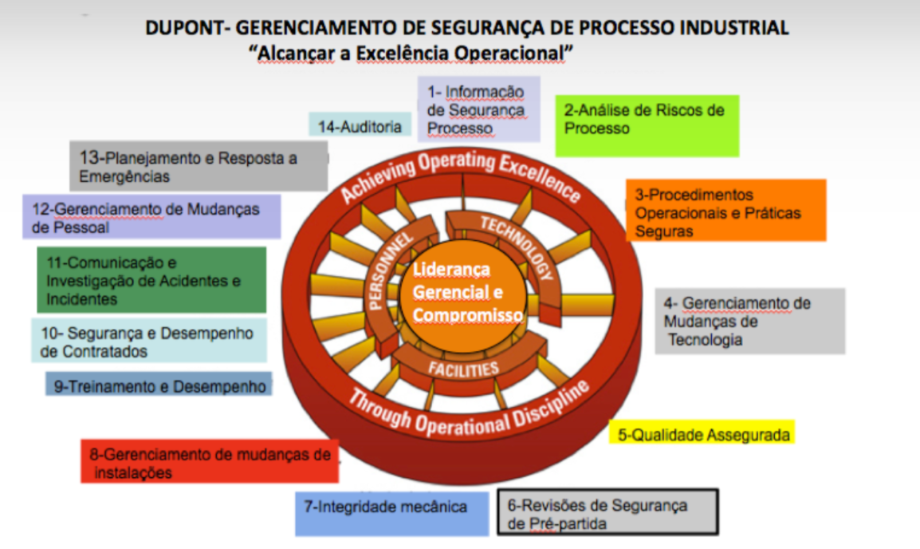

GATES DUPONT - GRANDE PARADA GSP - DEZ 2021
METODOLOGIA APLICADA EM OB E URS
G1
Elaboração do Escopo Preliminar da Parada (datas; valores e atividades);
G2
Aprovação do Escopo Básico da Parada – elaboração da TAR e das GMs.
G3
Congelamento do Escopo da Parada, Definição dos Planos de Ação das GMs, inicio da CDR e das Matrizes de Riscos;
G4
Consolidação da Curva de Righi e Matrizes de Riscos – Plano de Resposta ao Risco .
G5
Aprovação final do Planejamento da Parada, APRs aprovadas e Reunião de Abertura da Parada Realizada.
G6
Aprovação do Planejamento do Comissionamento (PSSR).
G7
Aprovação do Planejamento do Startup (CCL) e entrega da Planta para Operação.
TAR – Tabela de Atividade e Recursos / CDR – Curva de Righi / PSSR – Pre Start-up Safety Review / CCL – Certificado de Conclusão e Liberação

Slide 10
TIMELINE GERENCIAMENTO - GRANDE PARADA GSP – DEZ 2021
08/09/21
LEVANTAMENTO
DE INFORMAÇÕES
17/09/21
DETALHAMENTO DO ESCOPO
08/10/21
DETALHAMENTO
DAS ATIVIDADES
12/11/21
PRÉ PARADA
03/12/21
EXECUÇÃO
DAS ATIVIDADES
03/01/22
TÉCNICO
E ADMINISTRATIVO
30/01/21
08 a 17/09/21
20/09 a 08/10/21
11/10 a 12/11/21
04/11 A 03/12/21
6/12/21 a 03/01/22
JANEIRO DE 21
INICIAÇÃO
(FASE 01)
ESCOPO
(FASE 02)
PLANEJAMENTO
(FASE 03)
MOBILIZAÇÃO DE RECURSOS
(FASE 04)
EXECUÇÃO
(FASE 05)
ENCERRAMENTO
(FASE 06)
Definir Calendário Preliminar;
Validar Orçamento Preliminar;
Definir Cronograma Regressivo de Planejamento e Curva S - Metodologia Agile – Scrum;
Necessidades para a Parada: Produção, Manutenção, Engenharia e SSMA.
Estruturar Escopo Preliminar da Parada;
Analise das Lições aprendidas Parada anteriores.
Estruturar Organograma de nível gerencial.
Avaliar investimentos Capex priorizados.
Reunião de Kick-off da Parada;
GATE 1 – DUPONT – Escopo Preliminar
Consolidar e Analisar Criticamente a Lista de Serviços Previstos para a Parada;
Divulgar lista consolidada de atividades - TAR.
Emissão das GMs.
Definição do plano de ação das GMs.
GATE 2 – DUPONT – TAR e GMs
Iniciar avaliação de riscos das atividades da parada.
Envio de formulário de escopos para Suprimentos.
Realizar compras de materiais de alto lead time para a parada.
Definir Plano de Comunicação.
GATE 3 – DUPONT – Congelamento do Escopo
Reunião de Congelamento de Escopo;
Realizar reuniões de planejamento com as áreas.
Definir, organizar e otimizar recursos necessários.
Estudo de interferências.
Definir sequenciamento das atividades.
Elaborar Cronograma em MS Project.
Gerar curva S;
Elaborar Curva de Righi.
GATE 4 – DUPONT – CDR e Matrizes de Riscos.
Definir Plano de Mobilização
Definir Plano de partida da linha. (Ramp up).
Follow up de fabricação.
Elaborar documentação de segurança – APR´s.
Definir Caminho Crítico;
Aplicar Metodologia de Corrente Crítica e Teoria das Restrições;
Organograma Nível Operacional.
Reunião de Garantia I - Consenso de Cronograma Detalhado.
Aplicar integração de segurança e conferir documentação terceiros.
Receber e organizar os materiais.
Receber e organizar os equipamentos de apoio.
Inspecionar ferramentas e equipamentos.
Integração local para os líderes das empresas terceiras.
APR Avaliadas e aprovadas.
Entrega formal da programação da parada para as lideranças.
Realizar atividades definidas no pré parada.
Montagem e organização canteiro de obras.
GATE 5 DUPONT - Reunião Geral de Abertura da Parada.
Controle do avanço físico das atividades.
Follow ups diários;
Gestão das OACs e Rondas das Lideranças – uso de check list online para líderes das terceiras e de frentes de trabalho.
Gestão Ativa dos Indicadores de Performance – reativos e proativos
Gestão dos riscos oriundos da Curva de Righi
What if de Partida;
GATE 6 DUPONT- IPS e PSSR.
Replanejamento.
Gestão dos riscos.
Reconhecimentos e sanções.
Análise de acidentes e quase acidentes.
Realizar inspeções, ajustes e retorques de componentes e equipamentos.
GATE 7 DUPONT – CCL
Comissionamento a frio
Comissionamento a quente
Análise da curva de Ramp up;
Evento Final de Parada;
Dispensa formal das empresas terceiras.
Retirada das infraestruturas e 5S.
Identificar melhorias e lições aprendidas.
Relatório Final da Parada.

Slide 11
INICIAÇÃO
(FASE 01)
LEVANTAMENTO
DE INFORMAÇÕES
DETALHAMENTO DO ESCOPO
DETALHAMENTO
DAS ATIVIDADES
PRÉ PARADA
EXECUÇÃO
DAS ATIVIDADES
TÉCNICO
E ADMINISTRATIVO
08 a 17/09/21
20/09 a 08/10/21
11 a 12/11/21
04/11 A 03/12/21
5/12/21 a 02/01/22
JANEIRO DE 21
INICIAÇÃO
(FASE 01)
ESCOPO
PLANEJAMENTO
MOBILIZAÇÃO DE RECURSOS
(FASE 04)
EXECUÇÃO
(FASE 05)
ENCERRAMENTO
(FASE 06)
FASE 01- INICIAÇÃO:
Calendário Preliminar;
Orçamento Preliminar;
Avaliar Investimentos Capex priorizados.
Cronograma Regressivo de Planejamento e Curva S - Metodologia Agile – Scrum;
Necessidades para a Parada: Produção, Manutenção, Engenharia e SSMA.
Estruturar Escopo Preliminar da Parada;
Análise das Lições aprendidas Parada anteriores.
Estruturar Organograma Gerencial.
Reunião de Kick-off da Parada;
GATE 1 – DUPONT – ESCOPO PRELIMINAR

Slide 12
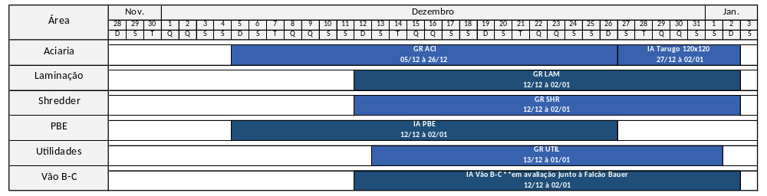
Grande Parada – Calendário Preliminar:
Obs.: Em função do comissionamento do IA Tarugo 120x120, é possível que durante a evolução da maturidade do planejamento seja proposto deslocar as paradas da Aciaria e do PBE em aprox. 1 semana

Slide 13

INICIAÇÃO
(FASE 01)
LEVANTAMENTO
DE INFORMAÇÕES
DETALHAMENTO DO ESCOPO
DETALHAMENTO
DAS ATIVIDADES
PRÉ PARADA
EXECUÇÃO
DAS ATIVIDADES
TÉCNICO
E ADMINISTRATIVO
08 a 17/09/21
20/09 a 08/10/21
11 a 12/11/21
04/11 A 03/12/21
5/12/21 a 02/01/22
JANEIRO DE 21
INICIAÇÃO
(FASE 01)
ESCOPO
PLANEJAMENTO
MOBILIZAÇÃO DE RECURSOS
(FASE 04)
EXECUÇÃO
(FASE 05)
ENCERRAMENTO
(FASE 06)
FASE 01- INICIAÇÃO:
Calendário Preliminar;
Orçamento Preliminar;
Avaliar Investimentos Capex priorizados.
Cronograma Regressivo de Planejamento e Curva S - Metodologia Agile – Scrum;
Necessidades para a Parada: Produção, Manutenção, Engenharia e SSMA.
Estruturar Escopo Preliminar da Parada;
Análise das Lições aprendidas Parada anteriores.
Estruturar Organograma Gerencial.
Reunião de Kick-off da Parada;
GATE 1 – DUPONT – ESCOPO PRELIMINAR

Slide 14
Síntese de Orçamento Preliminar OPEX:
Área - Dimensão | Total [kR$] | Dez/21 [kR$] | 2022 [kR$]
ACIARIA – MANUTENÇÃO | 3.840 | 1.990 | 1.850
LAMINAÇÃO – MANUTENÇÃO | 1.340 | 1.160 | 180
LAMINAÇÃO – OPERAÇÃO + FREA | 2.000 | 510 | 1.490
PÁTIO – MANUTENÇÃO | 1.940 | 780 | 1.160
PÁTIO – OPERAÇÃO – FUNDIDOS | 1.550 | 750 | 800
UTILIDADES | 2.250 | 1.145 | 1.105
PONTES ROLANTES | 1.165 | 805 | 360
TOTAL GSP MAN | 11.630⁽¹⁾ | 6.630 | 5.000
(1) – Sem valores Oper. Lam

Slide 15
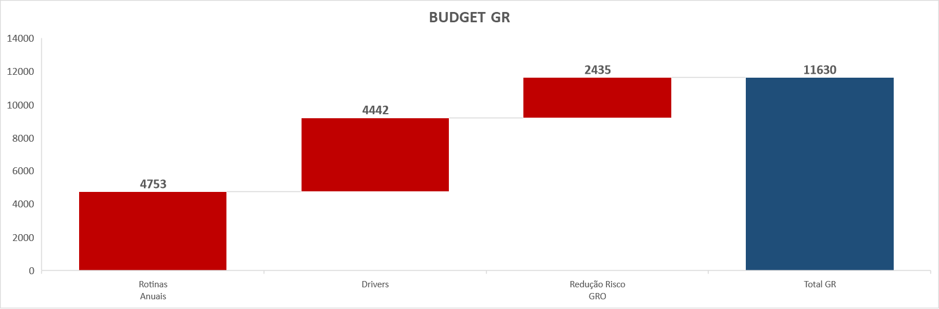
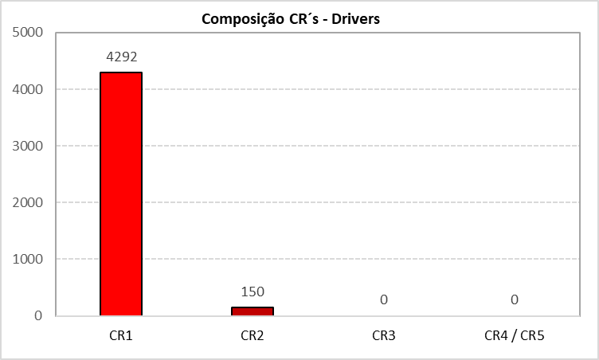
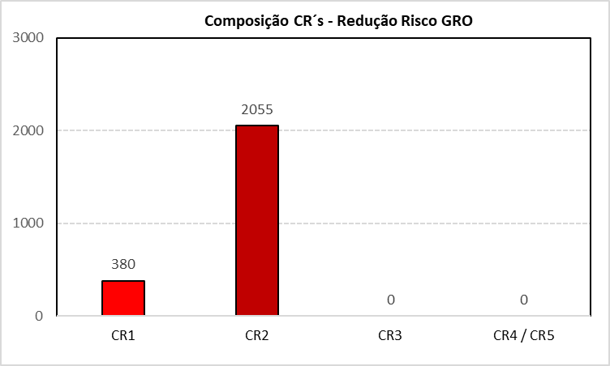
Síntese de Bugdet OPEX:

Slide 16
INICIAÇÃO
(FASE 01)
LEVANTAMENTO
DE INFORMAÇÕES
DETALHAMENTO DO ESCOPO
DETALHAMENTO
DAS ATIVIDADES
PRÉ PARADA
EXECUÇÃO
DAS ATIVIDADES
TÉCNICO
E ADMINISTRATIVO
08 a 17/09/21
20/09 a 08/10/21
11 a 12/11/21
04/11 A 03/12/21
5/12/21 a 02/01/22
JANEIRO DE 21
INICIAÇÃO
(FASE 01)
ESCOPO
(FASE 02)
PLANEJAMENTO
(FASE 03)
MOBILIZAÇÃO DE RECURSOS
(FASE 04)
EXECUÇÃO
(FASE 05)
ENCERRAMENTO
(FASE 06)
FASE 01- INICIAÇÃO:
Definir Calendário Preliminar;
Definir Orçamento Preliminar;
Investimentos Capex priorizados.
Definir Cronograma Regressivo de Planejamento e Curva S - Metodologia Agile – Scrum;
Necessidades para a Parada: Produção, Manutenção, Engenharia e SSMA.
Estruturar Escopo Preliminar da Parada;
Análise das Lições aprendidas Parada anteriores.
Estruturar Organograma Gerencial.
Reunião de Kick-off da Parada;
GATE 1 – DUPONT – ESCOPO PRELIMINAR

Slide 17
CAPEX
GRANDE PARADA
GSP - DEZ 2021
AGO/ 2021.

Slide 18
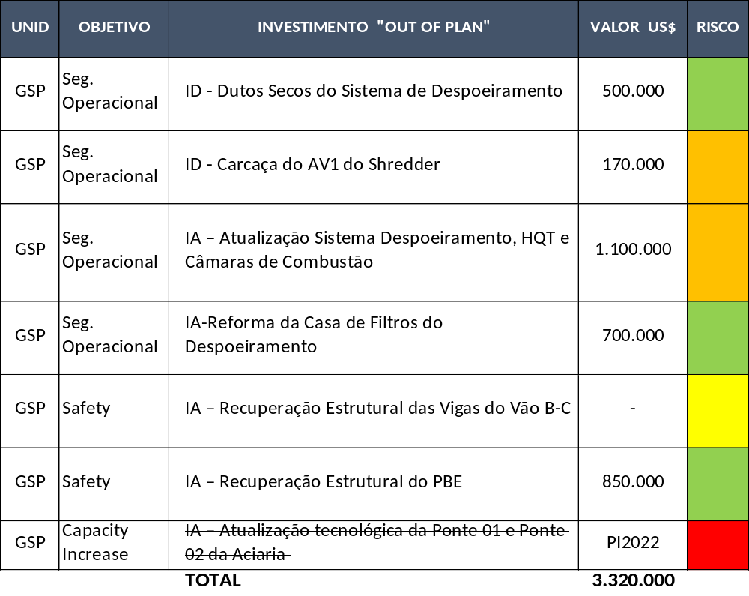
IDs e IAs – CAPEX – Out of Plan – antecipações da PI 2022:
Nova proposta, após análise de risco de execução:
Total PI 2022: U$14,1 MM
Total Antecipações: U$3,32 MM*
* sem Vão B-C

Slide 19
INICIAÇÃO
(FASE 01)
LEVANTAMENTO
DE INFORMAÇÕES
DETALHAMENTO DO ESCOPO
DETALHAMENTO
DAS ATIVIDADES
PRÉ PARADA
EXECUÇÃO
DAS ATIVIDADES
TÉCNICO
E ADMINISTRATIVO
08 a 17/09/21
20/09 a 08/10/21
11 a 12/11/21
04/11 A 03/12/21
5/12/21 a 02/01/22
JANEIRO DE 21
INICIAÇÃO
(FASE 01)
ESCOPO
(FASE 02)
PLANEJAMENTO
(FASE 03)
MOBILIZAÇÃO DE RECURSOS
(FASE 04)
EXECUÇÃO
(FASE 05)
ENCERRAMENTO
(FASE 06)
FASE 01- INICIAÇÃO:
Calendário Preliminar;
Orçamento Preliminar;
Investimentos Capex priorizados.
Cronograma Regressivo de Planejamento e Curva S - Metodologia Agile – Scrum;
Necessidades para a Parada: Produção, Manutenção, Engenharia e SSMA.
Estruturar Escopo Preliminar da Parada;
Análise das Lições aprendidas Parada anteriores.
Estruturar Organograma Gerencial.
Reunião de Kick-off da Parada;
GATE 1 – DUPONT – ESCOPO PRELIMINAR

Slide 20
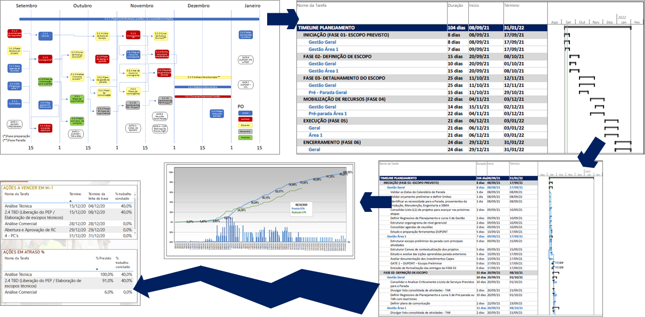
Acompanhamento do Avanço: Metod. Preditiva + Ágile

Slide 21
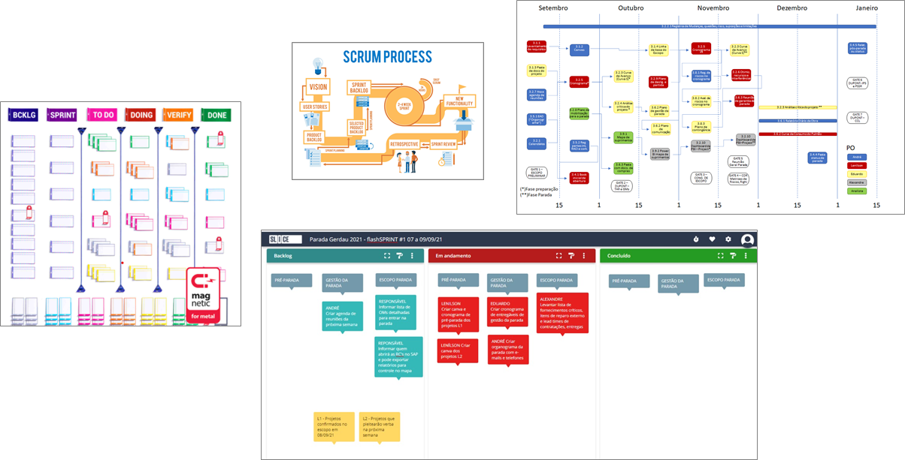
Acompanhamento do Avanço: Metod. Preditiva + Ágile

Slide 22
INICIAÇÃO
(FASE 01)
LEVANTAMENTO
DE INFORMAÇÕES
DETALHAMENTO DO ESCOPO
DETALHAMENTO
DAS ATIVIDADES
PRÉ PARADA
EXECUÇÃO
DAS ATIVIDADES
TÉCNICO
E ADMINISTRATIVO
08 a 17/09/21
20/09 a 08/10/21
11 a 12/11/21
04/11 A 03/12/21
5/12/21 a 02/01/22
JANEIRO DE 21
INICIAÇÃO
(FASE 01)
ESCOPO
(FASE 02)
PLANEJAMENTO
(FASE 03)
MOBILIZAÇÃO DE RECURSOS
(FASE 04)
EXECUÇÃO
(FASE 05)
ENCERRAMENTO
(FASE 06)
FASE 01- INICIAÇÃO:
Definir Calendário Preliminar;
Definir Orçamento Preliminar;
Avaliar Investimentos Capex priorizados.
Definir Cronograma Regressivo de Planejamento e Curva S - Metodologia Agile – Scrum;
Necessidades para a Parada: Produção, Manutenção, Engenharia e SSMA.
Estruturar Escopo Preliminar da Parada;
Análise das Lições aprendidas Parada anteriores.
Estruturar Organograma Gerencial.
Reunião de Kick-off da Parada;
GATE 1 – DUPONT – ESCOPO PRELIMINAR

Slide 23
Principais Drivers da Grande Parada GSP – Dez 2021 em CAPEX E OPEX:
SHR – GR – Recuperação Estrutural do Apron do Shredder;
SHR – ID – Troca da Carcaça do AV01 do Shredder;
SHR – GR – Troca do Rotor do Moinho;
PBE – IA – Recuperação Estrutural do PBE;
ACI – GR – Recuperação do Trilho do Carro Trolley do Forno Panela;
ACI – IA – Atualização Sistema Despoeiramento, HQT e Câmaras de Combustão na Aciaria;
ACI – GR – Serviços de Manutenção do Transformador do FEA;
ACI – IA – Implantação Projeto Tarugo 120x120;
LAM – GR – Intervenção na Soleira do Forno de Reaquecimento;
LAM – GR – Reforma de 2 Gaiolas GCC 4334;
LAM – GR – Reforma de 2 Mandris do Desbaste – Gaiolas 3 e 4;
LOG – IA – Recuperação Estrutural das Vigas do Vão B-C – *** EM AVALIAÇÃO
UTIL – GR – Limpeza, Recuperação da Ponte Raspadora e Impermeabilização do Decantador;
PONTES – GR -

Slide 24
PÁTIO DE SUCATAS
SHREDDER E PBE
AGO/ 2021.

Slide 25
Escopo e Bugdet Grande Reforma Shredder – Custo Operacional:
Escopo | Driver | Rotina Anual | Redução de GRO | Quando dias para concluir o escopo? | Total (versão atual) [kR$] | Dez/21 (versão atual) [kR$] | 2022 (versão atual) [kR$]
Sapatas do Apron (CR1) | X |  | X | 20d | 400 | 0 | 400
Mancais do Rotor do Moinho (CR1) | X |  | X | 15d | 500 | 400 | 100
Reforma do piso da TC10A (CR3) |  |  | X | 10d | 200 | 0 | 200
Estrutura do Eddy 1 e 2 (chaparia e vigas) |  | X |  | 10d | 80 | 80 | 0
Telas da peneira rotativa |  | X |  | 14d | 70 | 70 | 0
Fundidos laterais do Moinho |  | X |  | 11d | 70 | 70 | 0
Fundidos frontais do Moinho |  | X |  | 5d | 70 | 70 | 0
Caldeiraria da estrutura da AV01 |  | X |  | 7d | 60 | 60 | 0
Enchimento de solda das laterais da carcaça inferior |  | X |  | 5d | 100 | 0 | 100
Total |  |  |  |  | 1.550 | 750 | 800

Slide 26
Escopo e Bugdet Grande Reforma Shredder – Custo Manutenção:
Escopo | Driver | Rotina Anual | Redução de GRO | Escopo permanece? Quando dias para concluir o escopo? | Total (versão atual) [kR$] | Dez/21 (versão atual) [kR$] | 2022 (versão atual) [kR$]
Troca do eixo de articulação da carcaça média (CR1) | X |  | X | - | 350 | 100 | 250
Troca da esteira completa Apron e Trilhos de apoio das sapatas (CR1) | X |  | X | Sim / 20d | 300 | 300 | 0
Trocar rotor do moinho – mancais e recuperação das bases (CR1) | X |  | X | Sim / 20d | 400 | 200 | 200
Revisão elétrica da iluminação do galpão (moinho e Apron) |  | X |  | Sim / 15d | 250 | 0 | 250
Revitalização da linha de gás do Shredder |  |  | X | - | 150 | 100 | 50
Reparos de caldeiraria nas TCs (estrutural - contraventamentos e vigas) (CR2) |  |  | X | Sim / 15d | 100 | 50 | 50
Reforma da parede de translação da TC04 (CR2) |  |  | X | Sim / 20d | 150 | 0 | 150
Revisão automação do Shredder |  | X |  | Sim / 6d | 40 | 0 | 40
Estudo patologia estrutural do prédio do NF (CR2) |  |  | X | Sim / 6d | 70 | 0 | 70
Estudo patologia estrutural do prédio do SHR (CR2) |  |  | X | Sim / 6d | 70 | 0 | 70
Revisão de caldeiraria da peneira rotativa do NF |  | X |  | Sim / 5d | 30 | 0 | 30
Flushing na linha hidráulica |  | X |  | Sim / 2d | 20 | 20 | 0
Limpeza dos reservatórios hidráulicos |  | X |  | Sim / 5d | 10 | 10 | 0
Total |  |  |  |  | 1.940 | 780 | 1.160

Slide 27
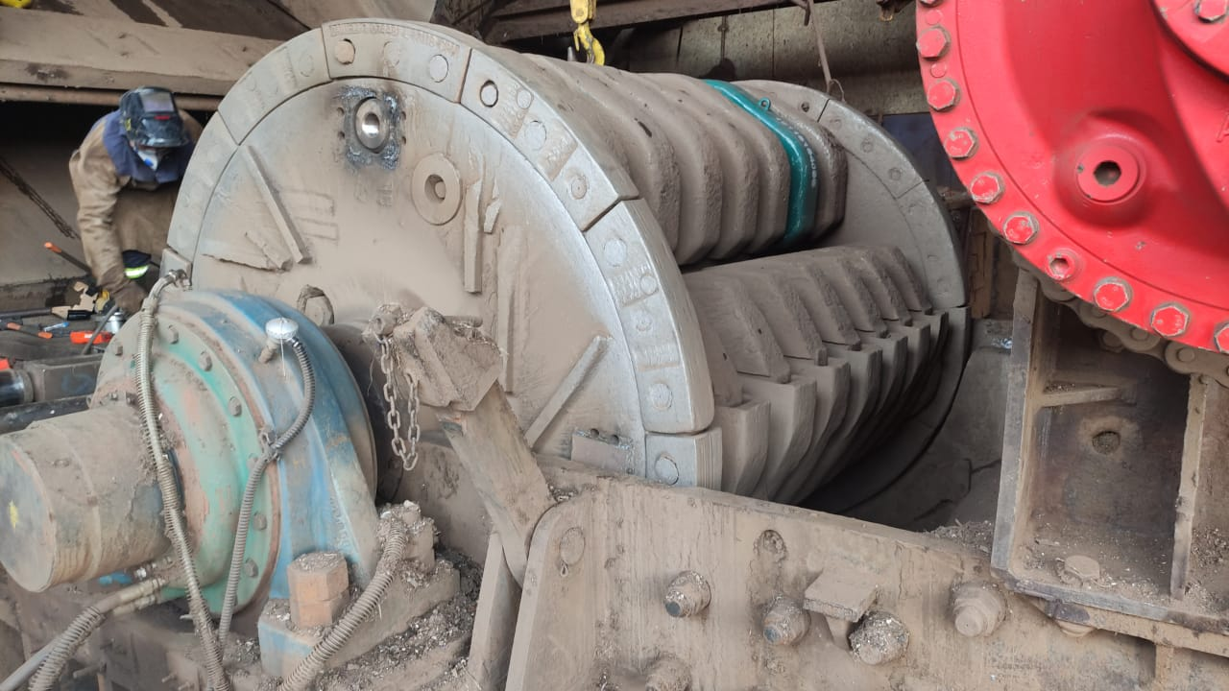
Troca do Rotor do Moinho Shredder:
SITUAÇÃO ATUAL O Rotor do moinho serve para fixação dos martelos e movimenta-los a ponto de promover a trituração da sucata. Rotor em operação em operação desde o início de operação do Shredder em 2014, em 2019 houve reforma e reinstalação no mesmo). Recentemente foram identificadas diversas trincas no Spider, favorecendo o aumento das intervenções de manutenção corretivas não planejadas, com tempo médio de 12 horas para eliminação das trincas. Houve evento em o rotor houve rompimento total e a manutenção externe o mesmo abriu no meio em processo, para revitaliza-lo manutenção demorou 4 dias. | SITUAÇÃO PROPOSTA Adequar o funcionamento da translação do carro trolley, através da adequação da fixação, nivelamento e alinhamento dos trilhos à uma base civil robusta afim de preservar o mesmo de falhas emergências pela condição dos trilhos. | RISCOS / RESTRIÇÕES Chegada dos trilhos Contratação de mão de obra especializada
 | BENEFÍCIOS Mitigar as falhas do carro trolley proveniente das condições do trilho de translação Melhor condição de operação para os redutores evidenciado em um nível mais baixo de corrente | PRAZO Necessário 3 meses para chegada dos trilhos Tempo de instalação: 15 dias
 | ESCOPO Troca da Corrente do Apron; Sapatas e elementos de fixação; Troca das vigas de 8", 10"; Troca das cantoneiras de 2“; Aquisição e troca das chapas da estrutura e proteção (1" e 2"); Troca dos trilhos (11 trilhos de 12mts); Mão de obra contratada; Montagem de Andaime (altura: 20m); Contratação de guindastes de 70t; Contratação de caminhão munk 15 ton; Pátio precisa estar limpo (equipe patio de sucata). | TIME Coordenador: Walace Operação: Leonardo Especialista: Felipe Vial Manutenção: Walace Suprimentos: Kleber Segurança: Leandro M
 |  | ORÇAMENTO Valor aproximado kR$600.

Slide 28
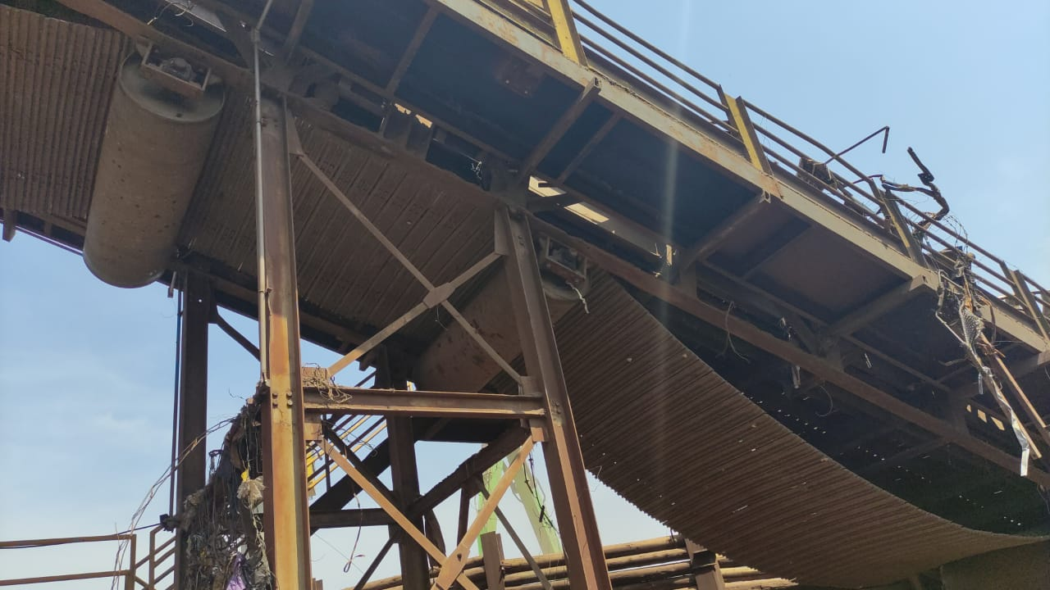
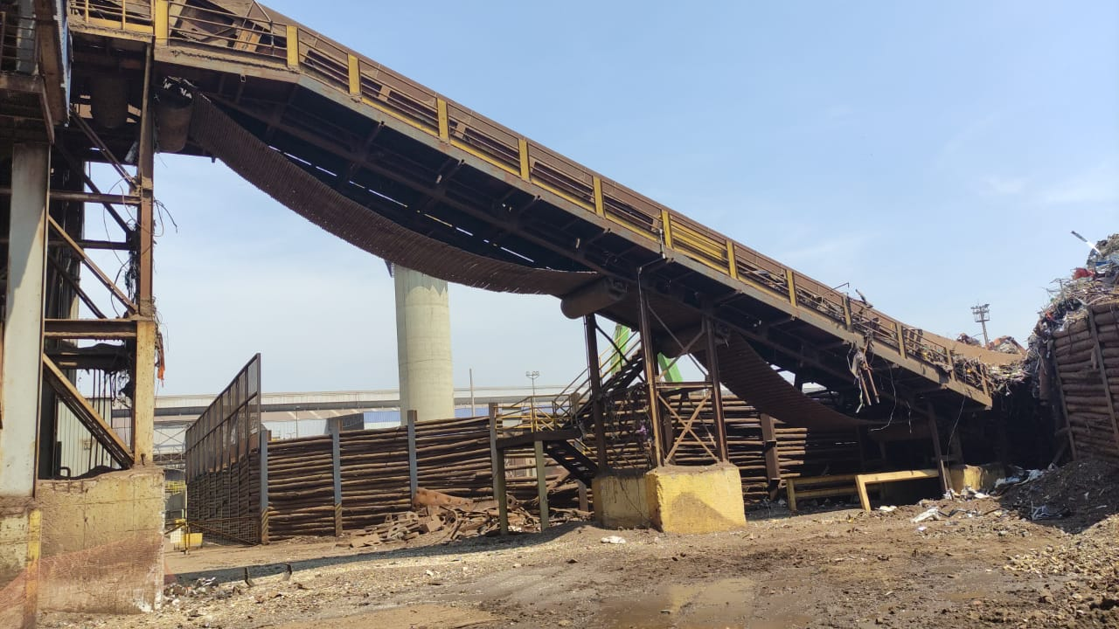
Recuperação do Alimentador de Sapatas (Apron) do Shredder:
SITUAÇÃO ATUAL O equipamento apresenta falha no sistema de Alimentação de Sucatas, pois a estrutura, trilhos, correntes e sapatas estão em condições ruins, apontando para uma eminente falha do equipamento. Em 2021, tivemos duas quedas da corrente do Apron, cada evento com duração de 50 horas de interrupção. | SITUAÇÃO PROPOSTA Reparar o Sistema de Alimentação de Sucatas, substituindo itens críticos que estão em avançado estado de desgaste. Tornar o equipamento mais estável e pleno na capacidade operacional, tornando maior sua disponibilidade. | RISCOS / RESTRIÇÕES Risco de queda da corrente do Alimentador de Sapatas, Interrupções devido oxidação da estrutura Shredder deve ter parada mínima de 20 dias O Pátio de Sucatas próximo ao Apron deve estar limpo; Atividade ocorre somente em dias sem ocorrência de chuva.
 | BENEFÍCIOS Mitigar as falhas do Sistema de Alimentação de Sucata pelo Apron proveniente das condições da estrutura, trilhos, correntes e sapatas Melhor condição de operação para os redutores evidenciado em um nível mais baixo de corrente Minimizar trancamento por sucata; | PRAZO Vigas, Chapas, Trilhos e Cantoneiras. 16/09 Escopo do serviço 16/09 Visita técnica e Carrinho de Compras 11/10/2021 Submeter pedido à Suprimentos 13/10/2021 Mobilização da equipe contratada. 11/2021 Tempo de instalação: 20 dias
 | ESCOPO Troca da Corrente do Apron; Sapatas e elementos de fixação; Troca das vigas de 8", 10"; Troca das cantoneiras de 2“; Aquisição e troca das chapas da estrutura e proteção (1" e 2"); Troca dos trilhos (11 trilhos de 12mts); Mão de obra contratada; Montagem de Andaime (altura: 20m); Contratação de guindastes de 70t; Contratação de caminhão munk 15 ton; Pátio precisa estar limpo. | TIME Coordenador: Carmona Operação: Waleska Manutenção: Frederico Suprimentos: Kleber Segurança: Leandro M
 |  | ORÇAMENTO Valor aproximado kR$700.

Slide 29
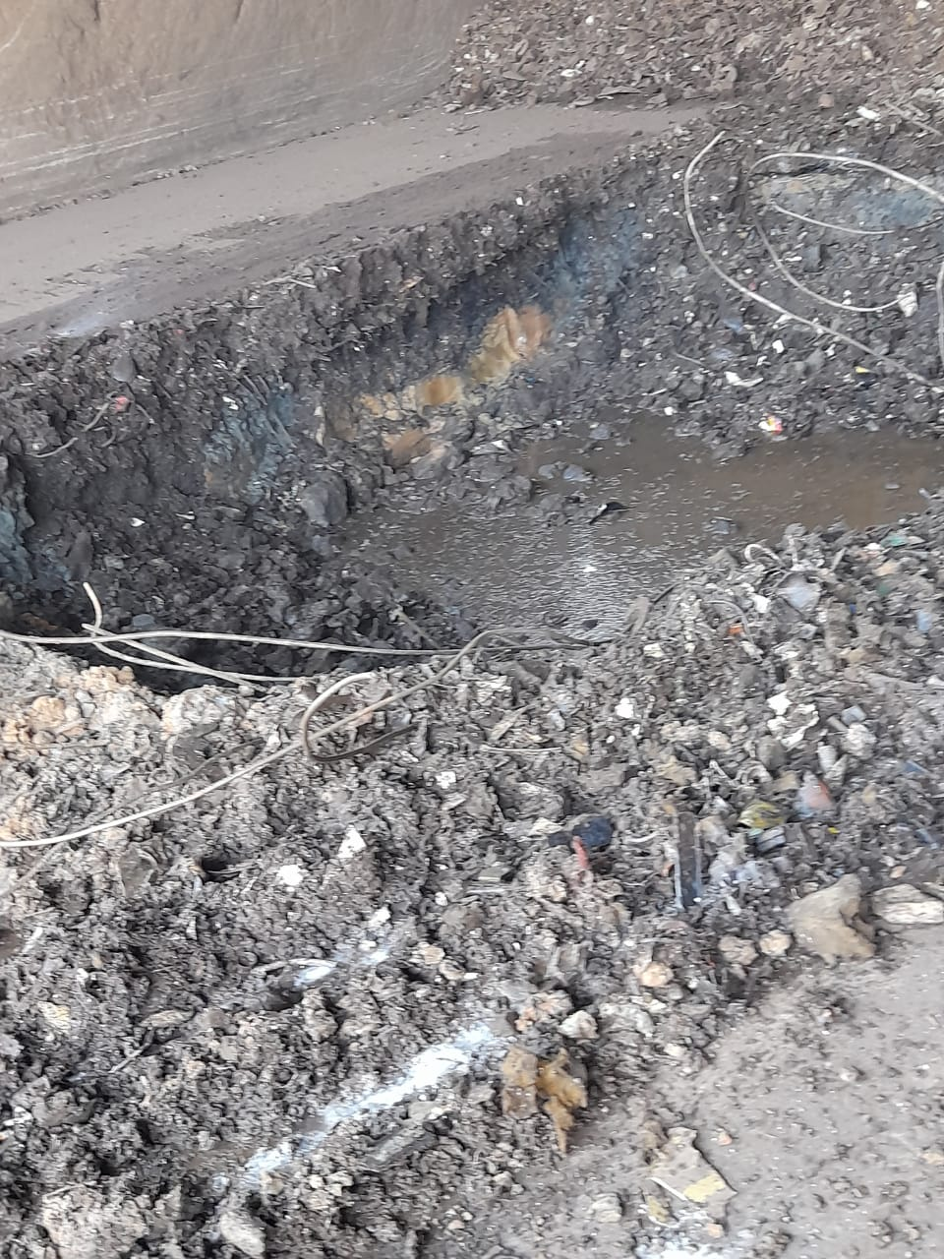
Recuperação do Piso da Baia da TC10A do Shredder:
SITUAÇÃO ATUAL No piso da Baia da TC10A há um desnível que coloca em risco a operação de carregamento, atualmente a depressão esta com brita impedindo a movimentação completa da pá carregadeira | SITUAÇÃO PROPOSTA Adequar o piso da Baia do TC10A, através da adequação das armaduras metálicas e do concreto de base, trazendo robustez civil ao piso afim de remover a condição insegura no local. Revitalizar piso, normalizando a movimentação da pá carregadeira no local. | RISCOS / RESTRIÇÕES Risco de incidentes ou acidentes com perda. Restrições: planta parada, pátio limpo, sem ocorrência de chuva e não poderá haver atividades na área do TC10A.
 | BENEFÍCIOS Eliminar risco de atolamento da Pá carregadeira e possíveis incidente e ou acidentes. | PRAZO Escopo do serviço da base de articulação 20/09 Visita técnica e colocação de pedido junto ao suprimentos 04/10/2021 Mobilização da equipe contratada. 11/2021 Tempo de instalação: 15 dias
 | ESCOPO Projeto Civil e Topografia; Quebra da base civil com Martelete hidráulico. Recuperação do concreto base, Reconstituir armaduras metálicas; Concretagem com mistura de maior grau de resistência a abrasão; Cura conforme receita; | TIME Coordenador: Carmona Operação: Waleska Especialista Civil: a definir Manutenção: Frederico Suprimentos: Kleber Segurança: Leandro M
 |  | ORÇAMENTO Valor aproximado kR$200.

Slide 30
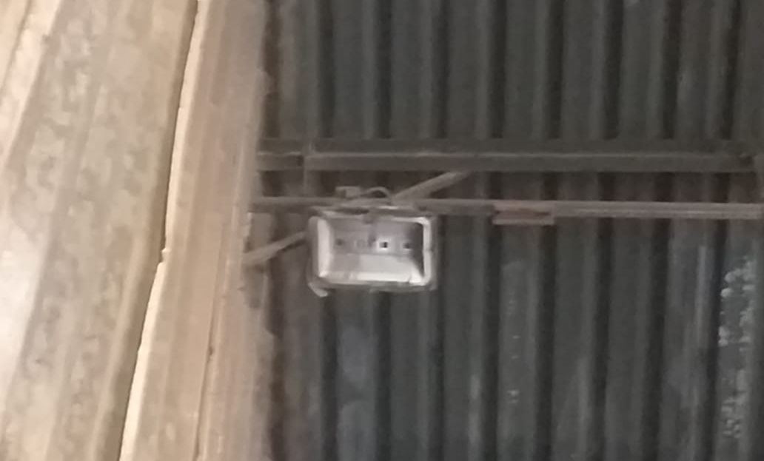
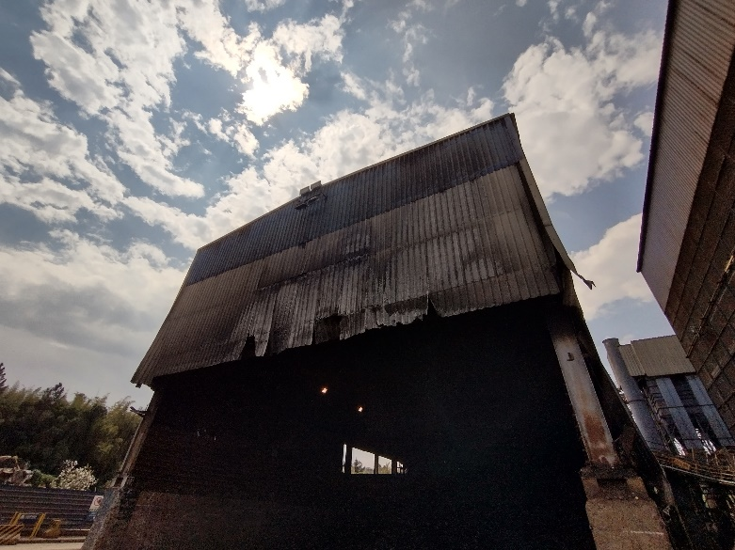
Iluminação Galpão Não Ferrosos:
SITUAÇÃO ATUAL Houve um incêndio em uma das baias do galpão não ferroso, comprometendo o sistema de iluminação de todo galpão. Hoje estão funcionando refletores provisórios com cabos expostos. | SITUAÇÃO PROPOSTA Refazer a infra da iluminação, passagem de cabos, montagem do painel de iluminação com contadores loca e remoto com fotocélula. Revisão do SPDA. Montagem de painel com tomadas Estek de 63A 440V + painel Tomada de 20A dois polos + terra e tomadas 10A + painel | RISCOS / RESTRIÇÕES Risco de incidentes ou acidentes com perda. Restrições: planta parada, pátio limpo.
 | BENEFÍCIOS BENEFÍCIOS Barramento adequado à nova realidade de produção; Estabilidade operacional; Eliminação de indisponibilidade; | PRAZO Escopo do serviço 16/09 Visita técnica e colocação de pedido junto ao suprimentos 04/10/2021 Mobilização da equipe contratada. 11/2021
 | ESCOPO | TIME Jasiel (Escopo de Serviço e RC) 15/10 Coldebella (Aprovação) 04/10 Suprimentos (Trabalhar RC (cotar, por pedido, fazer)) 15/11
 |  | ORÇAMENTO Serviço e insumos: R$500.000,00

Slide 31
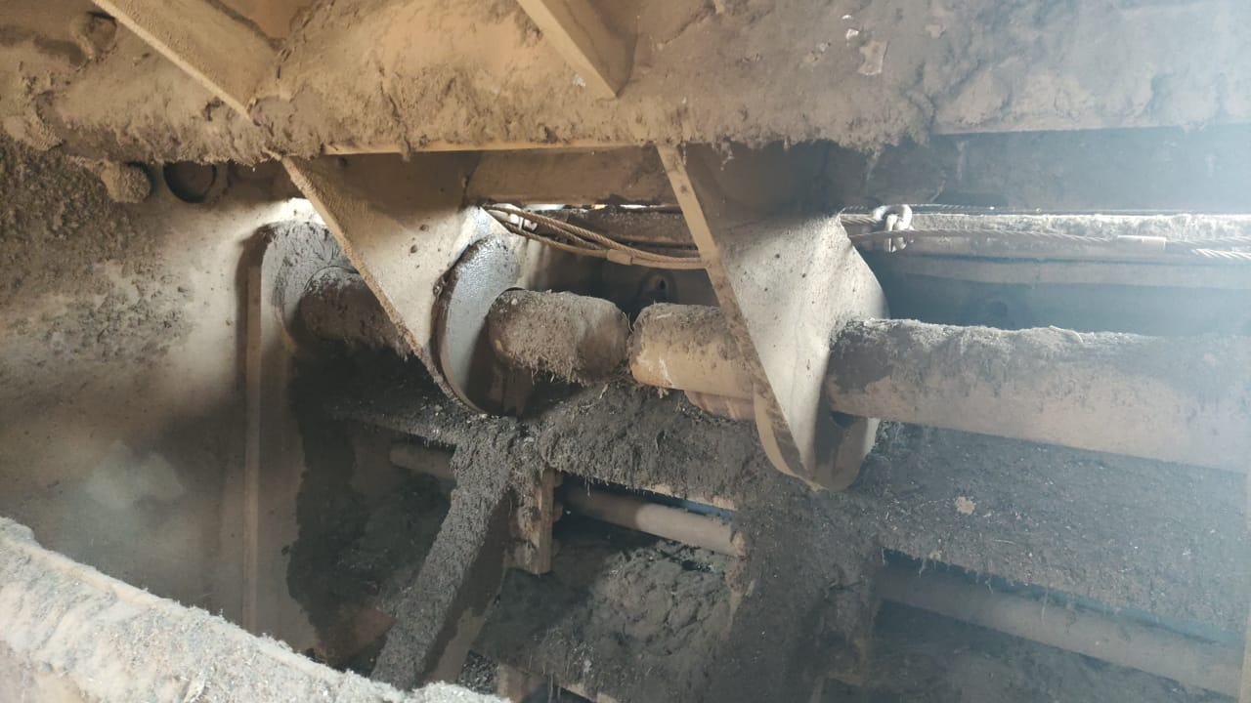
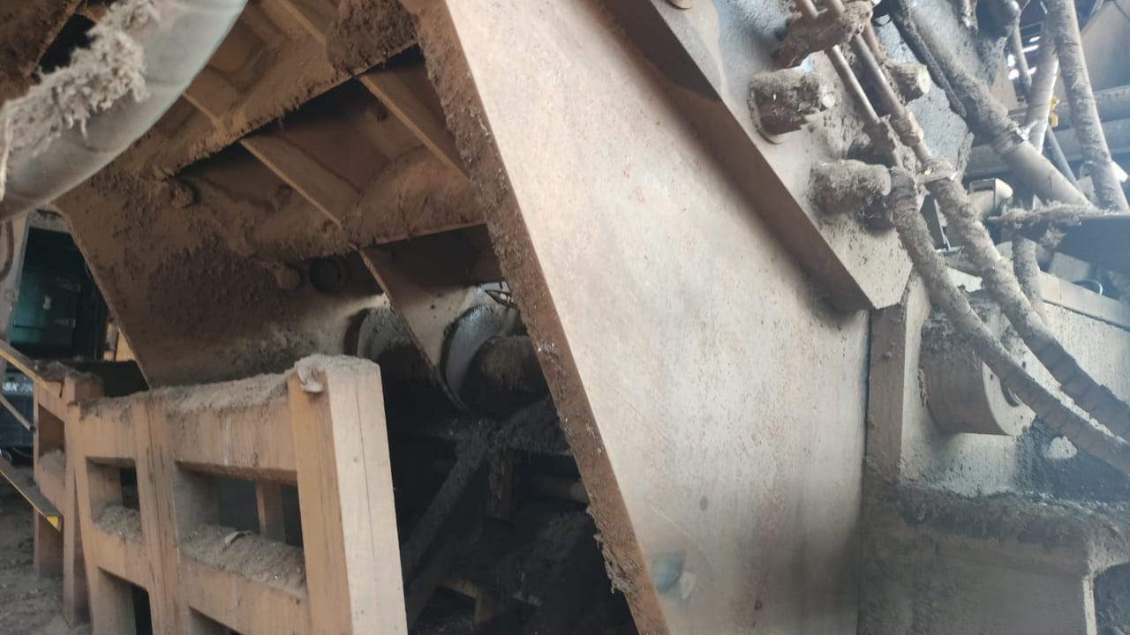
Troca do eixo de articulação da carcaça média (CR1):
SITUAÇÃO ATUAL Para a manutenção interna do AV1 e troca de sobressalentes é necessário abrir a carcaça média do moinho, a mesma esta sobre um eixo de articulação cujo movimento de abertura é feita por dois cilindros hidráulicos. Em panorama atual a base de articulação esta oblongada fazendo movimento desviar em sua axial. Risco de queda em sua abertura, igual já tivemos em operações similares em Shredder. . | SITUAÇÃO PROPOSTA Eliminação do deslocamento axial da carcaça média onde por meio de folga na articulação o mesmo se desloca. Eliminação do risco de queda da carcaça. | RISCOS / RESTRIÇÕES Risco de queda da carcaça. Necessário em parada de planta acima de 10 dias.
 | BENEFÍCIOS Eliminação do deslocamento axial da carcaça e do risco de queda da carcaça | PRAZO Compra do eixo de articulação: ok Escopo do serviço da base de articulação 16/09 Visita técnica e colocação de pedido junto ao suprimentos 10/10/2021 Mobilização da equipe contratada. Submeter pedido ao suprimentos Mobilização do eixo para a unidade.
 | ESCOPO | TIME Carmona (Escopo de Serviço e LM e RC) 17/09 Frederico (avaliar escopo e LM e aprovação)20/09 Coldebella (Aprovação)21/09 Suprimentos (Trabalhar RC (cotar, por pedido, fazer)) 15/11
 |  | ORÇAMENTO Compra do eixo: 200.000 Serviços: 130.000

Slide 32
ACIARIA
AGO/ 2021.

Slide 33
Escopo e Bugdet Grande Reforma Aciaria:
Escopo | Driver | Rotina Anual | Redução de GRO | Escopo permanece? Quando dias para concluir o escopo? | Total (versão atual) [kR$] | Dez/21 (versão atual) [kR$] | 2022 (versão atual) [kR$]
Recuperação do trilho do carro Trolley FP (CR1) | X |  | X | Sim / 15d | 600 | 200 | 400
Reparar e substituir barramento de cobre da Fase B (CR2) |  |  | X | Sim / 5d | 320 | 200 | 120
Montar vigas da mesa intermediária (CR2) |  |  | X | Sim / 25d | 250 | 150 | 100
Manutenção do seletor do Trafo FP + tratamento óleo isolante |  | X |  | Sim / 10d | 220 | 120 | 100
Revisar disjuntores com capacidade maior que 400A |  | X |  | Sim / 26d | 200 | 100 | 100
Reparar trincas das vigas estruturais do leito de tarugos (CR1) |  |  | X | Sim / 20d | 200 | 150 | 50
Reparar vazamento de óleo do Transformador do FEA (CR1) | X |  | X | Sim / 20d | 200 | 100 | 100
Reparar Estrutura do Pórtico da Abóboda (CR1) |  |  | X | Sim / 28d | 180 | 80 | 100
Decapagem dos braços |  | X |  | Sim / 3d | 170 | 100 | 70
Ensaiar Transformador e Reator do FEA (CR1) | X |  | X | Sim / 7d | 160 | 50 | 110
Ensaiar Transformador e Reator do FP (CR1) | X |  | X | Sim / 7d | 120 | 50 | 70
Inspeção e Teste dos Cabos de Alimentação Média Tensão |  | X |  | Sim / 7d | 100 | 45 | 55

Slide 34
Escopo e Bugdet Grande Reforma Aciaria:
Escopo | Driver | Rotina Anual | Redução de GRO | Quando dias para concluir o escopo? | Total (versão atual) [kR$] | Dez/21 (versão atual) [kR$] | 2022 (versão atual) [kR$]
Mobilização e Montagem de Andaimes |  | X |  | 28d | 100 | 30 | 70
Limpeza dos Dutos Horizontais do Despoeiramento |  | X |  | 28d | 90 | 20 | 70
Resgatistas + TS´s |  | X |  | 30d | 90 | 20 | 70
Manutenção do Despoeiramento da Sala de Gases |  | X |  | 14d | 90 | 50 | 40
Troca de rodas das Pontes Rolantes |  | X |  | 6d | 80 | 80 | 0
Munck e PTAs |  | X |  | 30d | 80 | 0 | 80
Troca do Cabo de aço principal da Ponte 220t |  | X |  | 4d | 50 | 50 | 0
Limpeza dos Fossos |  | X |  | 14d | 50 | 0 | 50
Alterar projeto das bombas do Trafo FEA (CR2) |  |  | X | 10d | 50 | 50 | 0
Válvulas e atuadores das salas de gases |  | X |  | 14d | 40 | 40 | 0
Medir sistema de aterramento – Aciaria |  | X |  | 10d | 40 | 40 | 0
Gerenciamento da GR e Facilities |  | X |  | 30d | 40 | 20 | 20
Topografia dos veios |  | X |  | 4d | 25 | 0 | 25
Calha de adição de ligas (CR2) |  |  | X | 5d | 15 | 15 | 0
TOTAL |  |  |  |  | 3.840 | 1.990 | 1.850

Slide 35
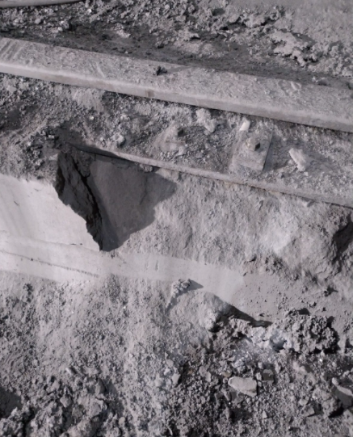
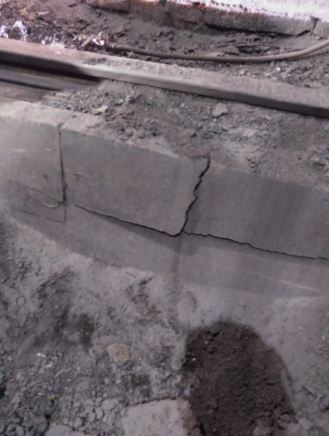
Recuperação dos Trilhos do Carro Trolley do Forno Panela:
SITUAÇÃO ATUAL Trilhos danificados e com acentuado nível de desgaste. Base civil com desprendimento do concreto, gerando desnivelamento e desalinhamento dos trilhos de translação do carro trolley. A condição atual dos trilhos vem gerando falhas como: atuação constante de sobrecarga, travamento do carro trolley em momentos críticos de operação (carregado de metal líquido), quebra de redutores do deslocamento do carro. | SITUAÇÃO PROPOSTA Adequar o funcionamento da translação do carro trolley, através da adequação da fixação, nivelamento e alinhamento dos trilhos à uma base civil robusta afim de preservar o mesmo de falhas emergências pela condição dos trilhos. | RISCOS / RESTRIÇÕES Chegada dos trilhos Contratação de mão de obra especializada
 | BENEFÍCIOS Mitigar as falhas do carro trolley proveniente das condições do trilho de translação Melhor condição de operação para os redutores evidenciado em um nível mais baixo de corrente | PRAZO Necessário 3 meses para chegada dos trilhos Tempo de instalação: 15 dias
 | ESCOPO Projeto Civil e Topografia; Montagem de Andaimes; Quebra da base civil Recuperação do concreto base, Reconstituir armaduras metálicas; Grauteamente da nova base civil dos trilhos; Aquisição de novos trilhos; Instalação, nivelamento e alinhamento dos novos trilhos | TIME Coordenador: Walace Operação: Leonardo Especialista: Felipe Vial Manutenção: Walace Suprimentos: Kleber Segurança: Leandro M
 |  | ORÇAMENTO Valor aproximado kR$600.

Slide 36
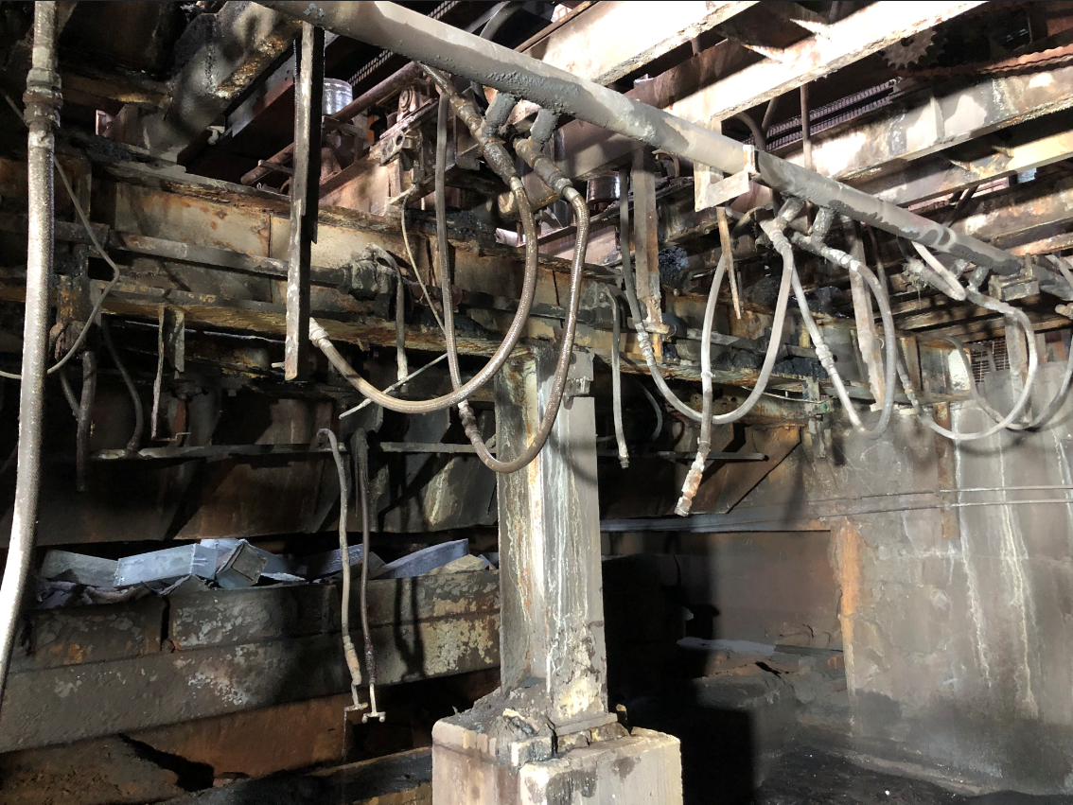
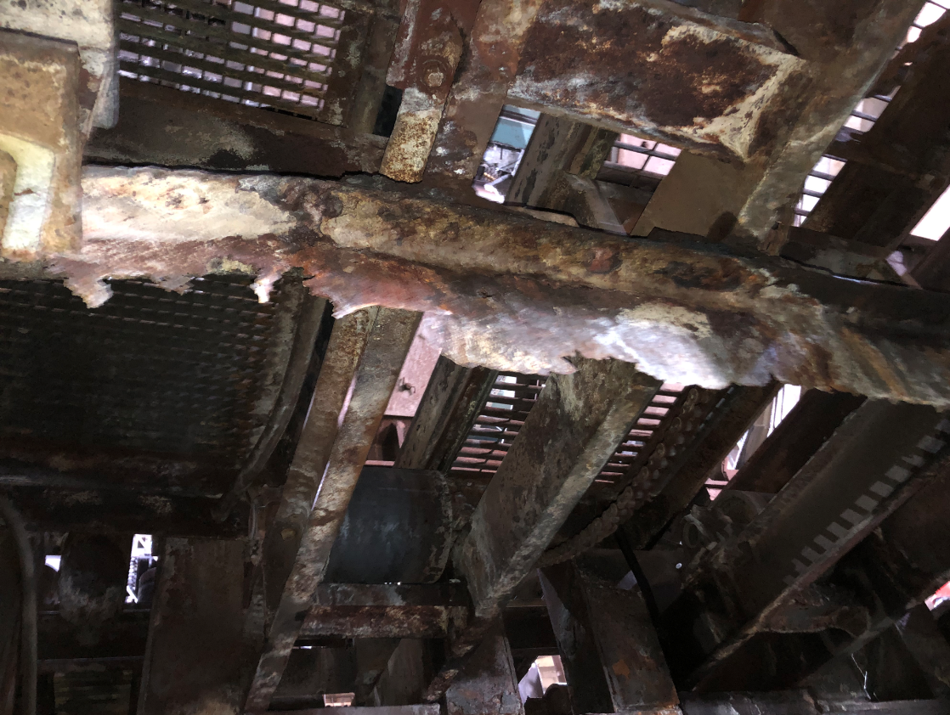
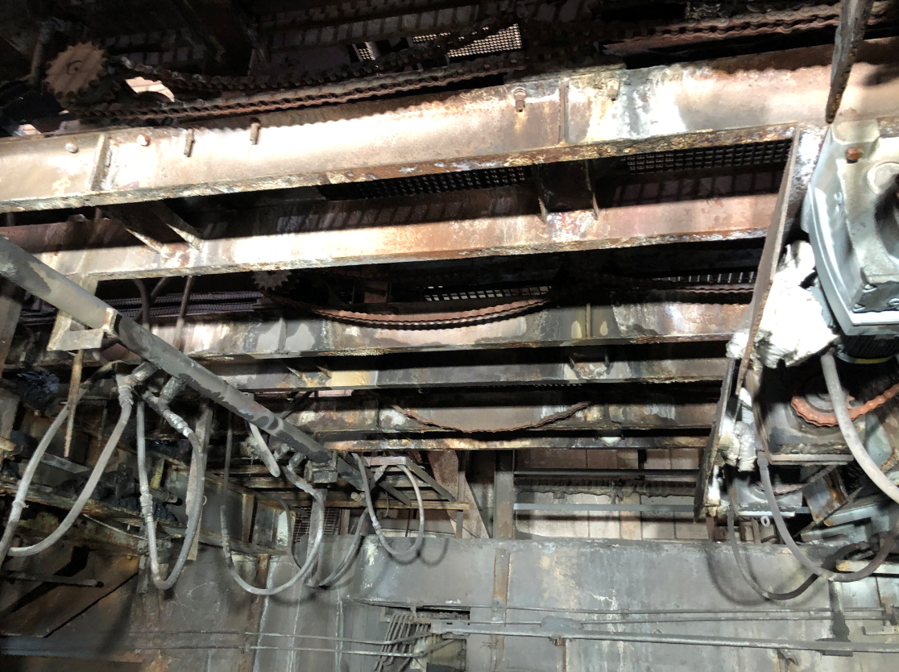
Troca das Vigas da Mesa Intermediária do LC:
SITUAÇÃO ATUAL Vigas de sustentação da mesa intermediária do Lingotamento Contínuo danificadas e com acentuado nível de desgaste por corrosão da umidade normal do processo. A condição das vigas pode gerar falhas de grande proporções como grandes paradas para adequação de desnivelamento e até colapso da estrutura. | SITUAÇÃO PROPOSTA Realizar a substituição das vigas por vigas de aço inoxidável, material este mais adequado para a aplicação | RISCOS / RESTRIÇÕES Contratação de mão de obra especializada Planta parada
 | BENEFÍCIOS Mitigar os riscos de quebra da estrutura da mesa intermediária do Lingotamento Contínuo. Material da viga selecionado de maneira a ter uma vida útil mais prolongada por ser mais apropriada para a condição de constante umidade proveniente do processo na mesa intermediária. | PRAZO Tempo de instalação: 15 dias
 | ESCOPO Topografia; Desmontagem da mesa; Substituição da vigas por novas vigas de aço inoxidável; Instalação da mesas sobre a nova estrutura. | TIME Coordenador: Walace Operação: Leonardo Especialista: Felipe Vial Manutenção: Walace Suprimentos: Kleber Segurança: Leandro M
 |  | ORÇAMENTO Valor aproximado kR$250.

Slide 37
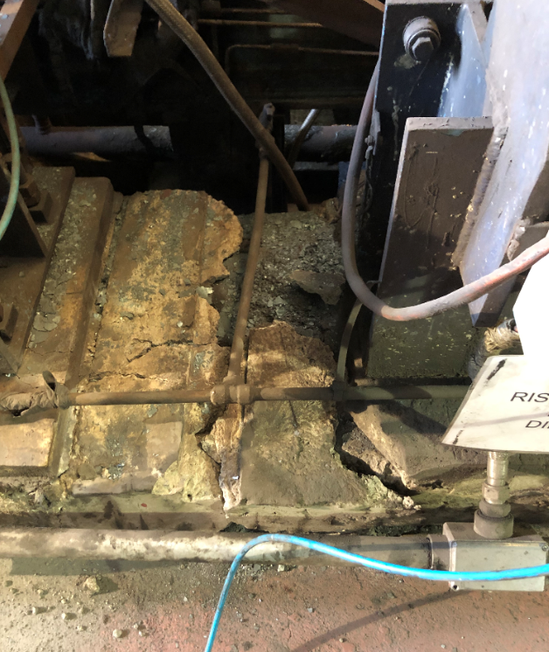
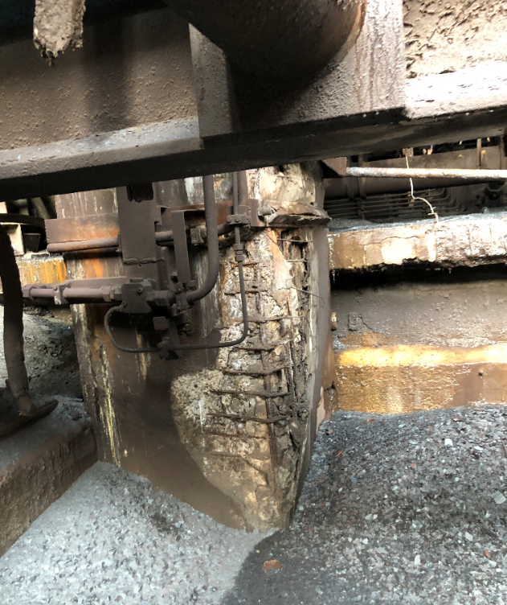
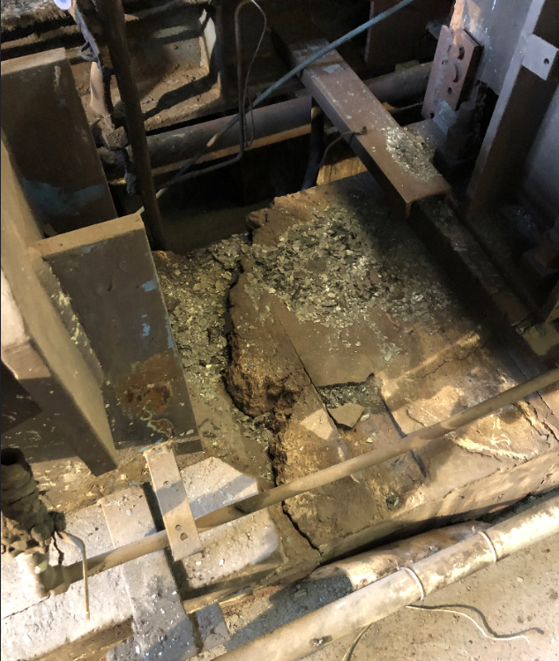
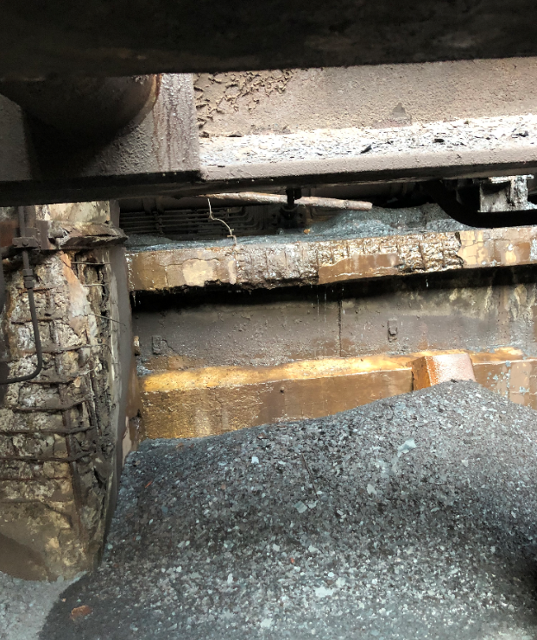
Reparar Trincas das Vigas Estruturais do Leito de Tarugos:
SITUAÇÃO ATUAL As colunas e vigas do leito de resfriamento estão com exposição de ferragens por quebra do concreto e trincas, assim gerando risco para o equipamento que é bem solicitado por carregamento dos tarugos provenientes do Lingotamento Contínuo. | SITUAÇÃO PROPOSTA Realizar a recuperação das colunas e vigas (civil) estruturais do leito de tarugos do lingotamento contínuo com empresa especializada neste tipo de recuperação. | RISCOS / RESTRIÇÕES Contratação de mão de obra especializada para recuperação das colunas; Planta parada
 | BENEFÍCIOS Mitigar os riscos de colapso do leito de resfriamento de tarugos. Realizar a reforma das estruturas civis antes de início de mau funcionamento do leito Garantia de nivelamento do leito de resfriamento. | PRAZO Tempo de instalação: 10 dias
 | ESCOPO Topografia; Montagem de andaime; Nivelamento do leito; Recuperação estrutural das colunas e vigas por empresa especializada em recuperação civil | TIME Coordenador: Walace Operação: Leonardo Especialista: Felipe Vial Manutenção: Walace Suprimentos: Kleber Segurança: Leandro M
 |  | ORÇAMENTO Valor aproximado kR$250.

Slide 38
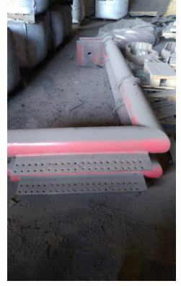
Reparar e Substituir Barramento de Cobre da Fase B:
SITUAÇÃO ATUAL Barramento tubular do FEA da fase B com risco de rompimento nos terminais de espera dos cabos refrigerados 3 e 4 como ocorrido fevereiro de 2020. | SITUAÇÃO PROPOSTA Enviar o barramento para ser reparado e repotecializado em fornecedor especializado; Fazer a troca do barramento com recursos internos. | RISCOS / RESTRIÇÕES Conflito entre as atividades da parada anual e uso de recursos compartilhados ( necessidade de uso da ponte rolante e plataforma elevatória); Alta complexidade da atividade que exige mão de obra interna especializada; Planta parada
 | BENEFÍCIOS Barramento adequado à nova realidade de produção; Estabilidade operacional; Eliminação de indisponibilidade; | PRAZO Prestador é exclusivo (Wrady, orçamento anexo) e o prazo conforme proposta; Com pedido de compras; Prazo de entrega: 20 dias Prazo de execução: 5 dias
 | ESCOPO 1. Remover os terminais que recebem os cabos; 2. Redimensionar e fabricar terminais novos; 3. Soldar os terminais novos; 4. Aplicar prata química nas áreas de contato; 5. Aplicar pintura epóxi | TIME Coordenador: Rener Gazano Manutenção: Walace / Scarpin Suprimentos: Kleber Segurança: Marsal Meio Ambiente: Luzitania
 |  | ORÇAMENTO Valor aproximado R$320.000,00

Slide 39
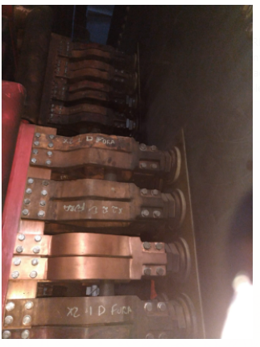
Reparar vazamento de óleo do Transformador do FEA (CR1):
SITUAÇÃO ATUAL Transformador do FEA está apresentando vazamento de óleo nas buchas de baixa tensão. Esse vazamento foi uma das causas responsáveis por um principio de incêndio no mês de abril. O transformador está sendo monitorado e o vazamento estabilizado. A solução definitiva é substituição das vedações das buchas a ser realizada por fornecedor especializado | SITUAÇÃO PROPOSTA Contratação de fornecedor especializado em manutenção de transformadores para fazer substituição das vedações das buchas de baixa tensão | RISCOS / RESTRIÇÕES Conflito entre as atividades da parada anual e uso de recursos compartilhados ( necessidade de uso da ponte rolante e plataforma elevatória); Alta complexidade da atividade que exige mão de obra interna especializada; Planta parada
 | BENEFÍCIOS Eliminar risco de incêndio; Estabilidade operacional; Eliminação de indisponibilidade; | PRAZO Prestador é exclusivo (Siemens, orçamento anexo) e o prazo conforme proposta; Pedido de compras; 30/09 Prazo de contração suprimentos: 30 dias imediatamente após a solicitação à suprimentos
 | ESCOPO Mobilização dos equipamentos na usina; Desconexões dos barramentos; Inspeção e ensaios elétricos antes da intervenção; Drenagem do óleo isolante do transformador; Pressurização do transformador; Troca das vedações das buchas de baixa tensão; Tratamento do óleo isolante (termovávuo); Enchimento de do transformador com óleo isolante; Ensaio de estanquidade por 12 horas; Testes e ensaios elétricos depois da intervenção; Conexões dos barramentos; Acompanhamento da manobra de energização do transformador, imediatamente após o término dos serviços; Fornecer relatório dos serviços executados | TIME Coordenador: Rener Gazano Manutenção: Walace / Scarpin Suprimentos: Kleber Segurança: Marsal Meio Ambiente: Luzitania
 |  | ORÇAMENTO Valor aproximado R$200.000,00

Slide 40
LAMINAÇÃO
AGO/ 2021.

Slide 41
Escopo e Bugdet Grande Parada Laminação – Operação - Forno:
Escopo – Reforma do Forno de Reaquecimento (OPER) (CR1) | Total [kR$] | Dez/21 [kR$] | 2022 [kR$]
Materiais Refratários | 120 | 120 | 0
Serviço em Refratários e Estruturas Metálicas dentro do Forno | 400 | 100 | 300
Elementos de Fixação e demais peças em INOX 310 | 10 | 10 | 0
Serviço de Aquecimento Controlado | 150 | 50 | 100
Consultoria do Pompeu | 86 | 50 | 36
TOTAL | 766 | 330 | 436
Escopo Técnico:
Reformar as cabeceiras do Desenfornamento;
Limpar as juntas das Soleiras;
Limpar o Selo d'água;
Calafetar as trincas e juntas do forno todo;
Acender o forno com aquecimento convectivo;
Atuar nas estruturas metálicas danificadas.
Duração: 20 dias

Slide 42
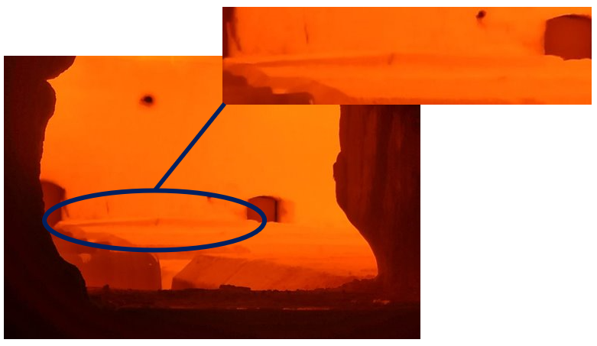
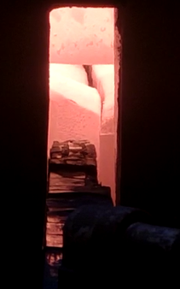
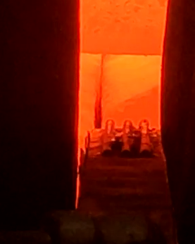
Intervenção no Forno de Reaquecimento da Laminação
SITUAÇÃO ATUAL Após a partida do forno em março, tivemos dois eventos nas soleiras fixas laterais, a do lado da laminação veio a estufar e reduzir o GAP entre a móvel, que era originalmente de 50mm, não tivemos um travamento da soleira, nem interferência no movimento vertical da mesma, porém é uma condição que oferece um risco à operação, nesse caso a possível causa pode ser o acumulo de carepa nas juntas. O outro evento foi na soleira fixa do lado da aciaria, onde a mesma não estufou, mas veio a deslocar-se para a lateral, também reduzindo o GAP entre a móvel, que também oferece um risco à operação, nesse caso a possível causa ode ser um deslocamento do painel metálico base em baixo da soleira. Nesses casos quanto mais abafamentos fazemos no forno, maior é o risco, por conta da contração e dilatação dos materiais. | SITUAÇÃO PROPOSTA Caso fiquemos parados com o forno por 30 dias ligado, poderemos ter um consumo aproximado de 275k m³ de gás, o que na cotação atual refere-se a 575kR$, em conversa com os especialistas de forno Pompeu (Consultor), Thales (Pindamonhangaba) e Marcos Paulo (Ouro Branco), é prudente que desliguemos o forno e façamos um escopo básico nas soleiras que apresentam o problema, além de uma limpeza completa e calafetação do forno, assim garantimos a operação posterior a parada sem riscos. | RISCOS / RESTRIÇÕES Chegada dos materiais refratários. Contratação de mão de obra especializada
 | BENEFÍCIOS Eliminar o risco de travamento da soleira durante a operação; Melhorar a condição de desenfornamento dos tarugos; Garantir a limpeza das juntas das soleiras, evitando problemas futuros. | PRAZO Material em negociação, previsão de chegada dia 02/12 Tempo de atuação no forno (Apagado/Aceso): 20 dias Caso seja uma parada de 30 dias podemos tentar eduzir o custo da mão de obra alongando o prazo e trabalhando em apenas 1 horário;
 | ESCOPO Reformar as cabeceiras do desenfornamento (principalmente as que estão danificadas), em torno de 30toneladas de material; Limpar as juntas das soleiras; Limpar o selo d'água; Calafetar as trincas e juntas do forno todo; Acender o forno com aquecimento convectivo controlado; E atuar na parte metálica interna; se necessário. | TIME Coordenador/Especialista: Diogo Suprimentos Serviço: Kleber Suprimentos Material: Hermes Apoio Especialista: Luiz Pompeu Segurança: Wesley P.
 |  | ORÇAMENTO Valor aproximado kR$766.

Slide 43
Escopo e Bugdet Grande Parada Laminação - Operação:
Escopo | Driver | Rotina Anual | Redução de GRO | Quantos dias para concluir o escopo? | Total (versão atual) [kR$] | Dez/21 (versão atual) [kR$] | 2022 (versão atual) [kR$]
Reforma de 2 gaiolas GCC 4334 externo | X |  | X | 15d | 500 | 250 | 250
Reforma de 2 mandris do desbaste - Gaiola 3 e 4 | X |  | X | 15d | 450 | 200 | 250
Troca do suporte das guias de entrada e saída e suporte dos discos dos PRs do VCC, PRs laterais e freio de barras |  |  | X | 10d | 150 | 150 | 0
Colocar helicoi na fixação das guias A nos VCC (usinagem em campo) |  |  | X | 15d | 20 | 20 | 0
Recuperar fixação do suporte dos rolos do distribuidor |  |  | X | 10d | 30 | 30 | 0
Recuperação das calhas secas do caminho do VCC |  |  | X | 10d | 50 | 50 | 0
TOTAL |  |  |  |  | 1.235 | 735 | 500

Slide 44
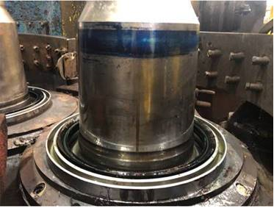
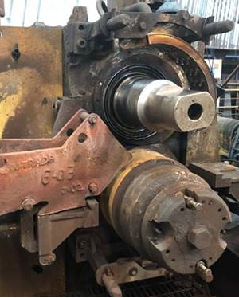
Reforma dos mandris ESS 585 e 510 das gaiolas 3 e 4
SITUAÇÃO ATUAL Baixa efetividade no teste de contato (aproximadamente 40% - recomendado pelo fabricante mínimo de 70%) entre bucha e eixo dos mandris ESS 585 e 510 das gaiolas 3 e 4. Região paralela abaixo do cone apresenta altos níveis de desgastes. A condição atual dos eixos esta em desacordo aos parâmetros de operação do equipamento, gerando falhas como: danos e travamento das buchas de bronze do grupo de bloqueio (alto tempo para troca dos rolos da gaiola 3 e 4) e aumentando o risco de quebra dos rolos durante o processo de laminação (em caso de quebra parada operacional com tempos acima de 24 horas). | SITUAÇÃO PROPOSTA Adequar os mandris ESS 585 e 5010 as gaiolas 3 e 4 deixando conforme aos parâmetros de operação do equipamento. Fazer substituição dos componentes desgastados a fim de deixar os equipamentos com maior confiabilidade. | RISCOS / RESTRIÇÕES
 | BENEFÍCIOS Mitigar as falhas de travamento das buchas de bronze dos grupos de bloqueio das gaiolas Maior confiabilidade dos mandris ESS 585 e 510 para operação uma vez que esta mapeado os parâmetros do equipamento fora do especificado. | PRAZO 15 dias corrido
 | ESCOPO Planejamento para substituição dos mandris durante a grande parada Escopo para reforma externa dos mandris pelo fabricante Danieli | TIME Coordenador: George Operação: Alexandre Especialista: Paulino Segurança: Wesley
 |  | ORÇAMENTO Valor aproximado para reforma dos 2 mandris: kR$450.

Slide 45
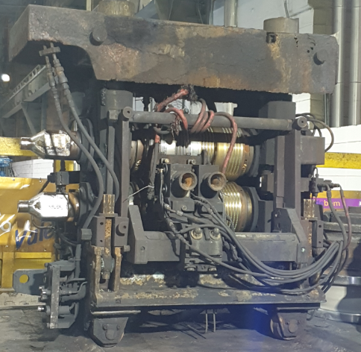
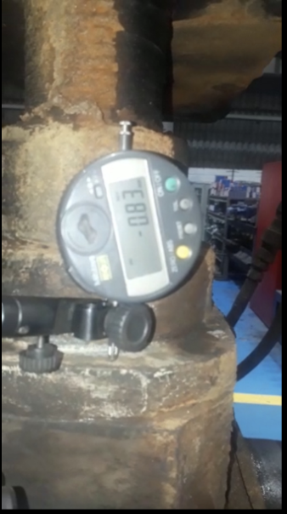
Reforma das gaiolas GCC 4334
SITUAÇÃO ATUAL Grande quantidade (13 de um total de 21) de gaiolas acabadoras GCC 4334 estão com cedagem acima de 0,6mm (padrão solicita máximo de a 0,6mm de cedagem) comprometendo a estabilidade operacional do laminador. Nos últimos 5 anos optamos por recuperar as gaiolas internamente na Oficina das Acabadoras. Dessa forma conseguimos apenas minimizar os impactos da evolução no aumento das folgas radiais das gaiolas. A condição atual das gaiolas acabadoras GCC 4334 esta gerando falhas como: alto índice de interrupção para ajuste de dimensional e interrupções para deslocamento de cilindros durante o processo de laminação. | SITUAÇÃO PROPOSTA Recuperar 2 gaiolas acabadoras GCC 4334 para reduzir os impactos nas interrupções do processo no início de 2022. | RISCOS / RESTRIÇÕES
 | BENEFÍCIOS Mitigar as interrupções por ajuste de dimensional e ajustes na gaiola durante o processo de laminação Maior confiabilidade das gaiolas e maior estabilidade no processo de laminação. | PRAZO 15 dias corrido
 | ESCOPO Reformar externamente 2 gaiolas visando recuperar as parte estrutural das gaiolas e retornar os parâmetros adequado do equipamento | TIME Coordenador: George Operação: Kaizer Especialista: Paulino
 |  | ORÇAMENTO Valor aproximado para reforma das 2 gaiolas GCC 4334: kR$500.

Slide 46
Escopo e Bugdet Grande Reforma Laminação:
Escopo | Driver | Rotina Anual | Redução de GRO | Quantos dias para concluir o escopo? | Total (versão atual) [kR$] | Dez/21 (versão atual) [kR$] | 2022 (versão atual) [kR$]
Locação e Montagem de Andaimes |  | X |  | Sim / 20d | 200 | 100 | 100
Troca da placa Deuring – WM (CR1) | X |  | X | Sim / 4d | 150 | 150 | 0
Preventiva Disjuntores Baixa Tensão da Laminação |  | X |  | Sim / 10d | 100 | 100 | 0
Preventiva Disjuntores de Média Tensão da Laminação |  | X |  | Sim / 10d | 100 | 100 | 0
Manutenção na eletrônica (controle) dos drives dos DRM's 01 à 09 |  | X |  | Sim / 4d | 90 | 90 | 0
Manutenção nos drives da SE-6B – 50DRA01 |  | X |  | Sim / 5d | 90 | 90 | 0
Troca das cabeçeiras do Selo d'água (CR1) | X |  |  | Sim / 5d | 100 | 100 | 0
Calibrações dos instrumentos do FREA e teste de malha |  | X |  | Sim / 10d | 50 | 20 | 30
Troca da tubulação de gás do FREA (CR1) | X |  | X | Sim / 5d | 50 | 50 | 0
Manutenção nos drives da máquina de solda |  | X |  | Sim / 2d | 30 | 30 | 0
Troca das mangueiras hidráulica da WM |  | X |  | Sim / 3d | 30 | 30 | 0
Recuperação da primeira base civil do rolo basculante da WM (CR1) | X |  | X | Sim / 4d | 30 | 0 | 30
Sanar vazamento de óleo freio de barras (CR2) |  |  | X | Sim / 3d | 30 | 30 | 0
Reforma dos Motores do Kick-off |  | X |  | Sim / 10d | 20 | 20 | 0
Refazer Sistema de Isolamento do Caminho de Rolos da WM (CR1) | X |  | X | Sim / 7d | 20 | 0 | 20

Slide 47
Escopo e Bugdet Grande Reforma Laminação:
Escopo | Driver | Rotina Anual | Redução de GRO | Quantos dias para concluir o escopo? | Total (versão atual) [kR$] | Dez/21 (versão atual) [kR$] | 2022 (versão atual) [kR$]
Troca dos acoplamentos estriados do leito |  | X |  | Sim / 5d | 20 | 20 | 0
Realocar fluxostatos do selo d’água do FREA (CR1) | X |  | X | Sim / 2d | 15 | 15 | 0
Calibração dos medidores de vazão do Desbaste até o QTB |  | X |  | Sim / 7d | 15 | 15 | 0
Reaperto dos parafusos da viga da soleira do FREA |  | X |  | Sim /12d | 15 | 15 | 0
Trocar Cabos dos Encoders e Fotocélulas da área da WM |  | X |  | Sim / 3d | 10 | 10 | 0
Limpar, inspecionar e organizar cabos elétricos do Leito da hid. WM |  | X |  | Sim / 5d | 5 | 5 | 0
Calibrar válvulas proporcionais do QTB |  | X |  | Sim / 7d | 5 | 5 | 0
Troca da carcaça do Descarepador |  |  | X | Sim / 3d | 20 | 20 | 0
Total |  |  |  |  | 1.340 | 1.160 | 180

Slide 48
UTILIDADES
AGO/ 2021.

Slide 49
Escopo e Bugdet Grande Reforma Utilidades:
Escopo | Driver | Rotina Anual | Redução de GRO | Quando dias para concluir o escopo? | Total [kR$] | Dez/21 [kR$] | 2022 [kR$]
Limpeza do Decantador (CR1) | X |  | X | Sim / 10d | 300 | 150 | 150
Limpeza do tanque de recalque |  | X |  | Sim / 5d | 300 | 150 | 150
Manutenção corretiva na Ponte Raspadora do Decantador (CR1) | X |  | X | Sim / 10d | 150 | 100 | 50
Recuperação estrutural da tubulação do poço de carepa (CR1) | X |  |  | Sim / 10d | 70 | 20 | 50
Limpeza da elevatória |  | X |  | Sim / 3d | 21 | 0 | 21
Limpeza bacia do Sistema 1 |  | X |  | Sim / 3d | 21 | 0 | 21
Limpeza bacia do Sistema 3 |  | X |  | Sim / 3d | 20 | 0 | 20
Limpeza bacia do Sistema 2 |  | X |  | Sim / 2d | 3 | 0 | 3

Slide 50
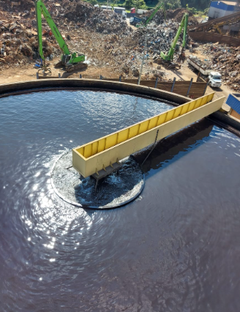
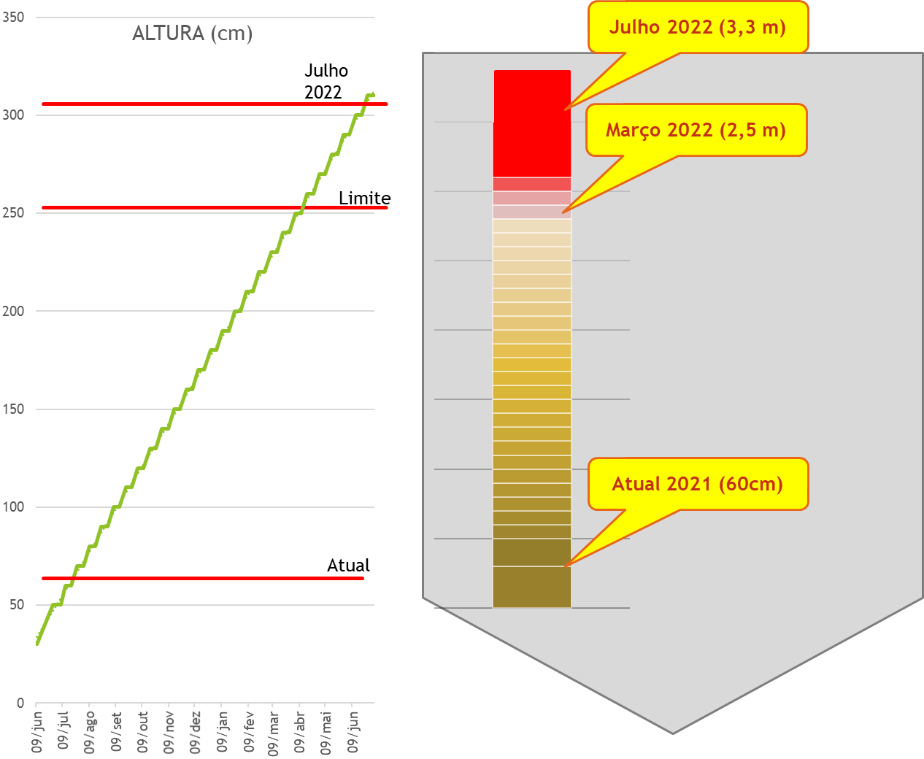
Recuperação da Ponte Raspadora e Limpeza do Decantador do Sistema W3:
SITUAÇÃO ATUAL – CR1 No dia 14/05/2021 foi identificado o travamento da Ponte Raspadora de lodo do Decantador Principal do Sistema 3. A Ponte Raspadora é responsável pelo direcionamento do lodo decantado ao fundo do funil para a sucção por bombas e posterior desidratação e envio à aterro. Com a inoperância da Ponte Raspadora, a retirada de sólidos suspensos é prejudica e o lodo começa a se acumular no Decantador. Foram determinadas ações de mitigação, controles e rotinas com o objetivo de garantir o teor de sólidos suspensos na água do Sistema W3. Com as ações realizadas existe um acumulo crescente de lodo no decantador porém em menor ritmo. Uma extrapolação do nível de lodo mostra que em março de 2022 atingiremos 50% do nível do Decantador com presença de lodo, valor este definido como limite de operação (fig.1). Assim, é necessária uma parada do Sistema 3 para Limpeza geral do Decantador e Recuperação da Ponte Raspadora. | SITUAÇÃO PROPOSTA Realizar a Limpeza geral do Decantador do Sistema W3 da Utilidades e realizar a recuperação do sistema de giro e sistemas auxiliares da Ponte Raspadora de forma a garantir a robustez necessária para a operação da sistema de extração de lodo. | RISCOS / RESTRIÇÕES Contratação de mão de obra especializada para a Limpeza do Decantador; Aumento do volume de destinação de lodo no mês da Parada.
 | BENEFÍCIOS Mitigar os riscos de parada do Sistema W3 e das respectivas áreas atendidas por ele (Shredder, Aciaria e Laminação); Retorno à normalidade de operação do Sistema W3, com redução do consumo de produtos químicos e redução do volume de destinação de lodo em função da melhora no índice de umidade contida no lodo. | PRAZO Tempo de instalação: 10 dias
 | ESCOPO Drenagem do Decantador Limpeza e destinação do lodo acumulado no Decantador; Diagnóstico do problema operacional da Ponte Raspadora; Possível içamento da Ponte Raspadora ou de parte dela com Guindaste; Recuperação dos sistemas de Giro e auxiliares da Ponte Raspadora. | TIME Coordenador Man e Oper.: Helder Suprimentos: Kleber Segurança: Leandro M
 |  | ORÇAMENTO Valor aproximado kR$450.
Figura 1

Slide 51
Escopo e Bugdet Grande Reforma Utilidades:
Escopo | Driver | Rotina Anual | Redução de GRO | Quando dias para concluir o escopo? | Total (versão atual) [kR$] | Dez/21 (versão atual) [kR$] | 2022 (versão atual) [kR$]
Corretiva dos transformadores (origem An. Óleo) (CR1) | X |  | X | Sim / 10d | 300 | 150 | 150
Transformador 1 (Subestação Principal) |  | X |  | Sim / 1d | 200 | 100 | 100
Transformador 2 (Subestação Principal) |  | X |  | Sim / 1d | 200 | 100 | 100
Cubículos, Disjuntores e relés (Subestação Principal) |  | X |  | Sim / 2d | 200 | 100 | 100
Preventiva Elétrica da Subestação 3B (Utilidades) |  | X |  | Sim / 4d | 100 | 50 | 50
Preventiva Elétrica da Subestação 1A (ADM) |  | X |  | Sim / 2d | 60 | 30 | 30
Preventiva Elétrica da Subestação 6C (Compressores) |  | X |  | Sim / 2d | 60 | 30 | 30
Preventiva Elétrica da Subestação 2A (Oficina central) |  | X |  | Sim / 2d | 60 | 30 | 30
Total |  |  |  |  | 2.250 | 1.145 | 1.105

Slide 52
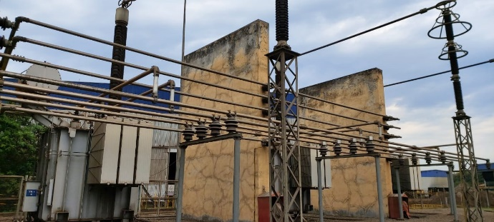
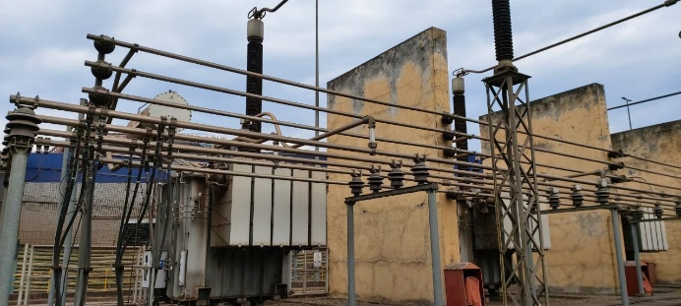
Manutenções Preventivas e Corretivas nos Transformadores:
SITUAÇÃO ATUAL – CR1 O Transformador TR01 – subestação principal, possui uma grande preventiva bianual em atraso, já se passam 4 anos desde a ultima, e há um indicação de intervenção no mesmo no relatório de análise de óleo do equipamento, que aponta uma contaminação do óleo do transformador, por agente nocivo (corrosivo) “DBDS”. O TR02 é o transformador com maior demanda, mais exigido, pois atende os “Fornos FEA e Panela” possui uma grande preventiva bienal vencendo no ano corrente e há um indicação de intervenção no mesmo no relatório de análise de óleo do equipamento, que aponta uma contaminação do óleo do transformador, por agente nocivo (corrosivo) “DBDS”. Os Transformadores: TR03 até TR10 possuem preventivas bienal vencendo no ano corrente e há indicações de intervenção corretivas nos relatórios de análise de óleo, que apontam contaminação por agentes nocivos (corrosivos) “DBDS”. Assim, é necessária a realização de uma parada geral do Sistema Elétrico de Potência da Usina e Realização das atividades preventivas e corretivas indicadas. | SITUAÇÃO PROPOSTA Cumprir plano Bienal de preventiva e efetuar as ações corretivas do sistema de arrefecimento à óleo de forma a garantir a robustez necessária para a operação da sistema Elétrico de Potência da Usina. | RISCOS / RESTRIÇÕES Contratação de mão de obra especializada para as atividades nos Transformadores; Usina deve ter parada geral mínima de 1 dia no Sistema Elétrico.
 | BENEFÍCIOS Mitigar os riscos de parada do Sistema Elétrico de potência e das respectivas áreas atendidas por ele (Shredder, Aciaria e Laminação); Retorno à normalidade de operação dos Transformadores TR01 a TR10 reduzindo riscos de avaria aos Equipamentos. | PRAZO Escopo do serviço 15/09 Visita técnica e colocação de pedido junto ao suprimentos 06/10/2021 Banco Doc aprovado 07/11/2021 Mobilização da equipe contratada. 29/11/2021 Tempo de Parada: 1 dia
 | ESCOPO Limpeza dos Transformadores e dos Sistemas Auxiliares Recuperação de buchas e ligações dos Trafos; Troca e/ou recuperação do óleo dos Trafos Troca de componentes do sistema de arrefecimento a óleo dos Trafos; Testes e religamento | TIME Coordenador: Helder Especialista: Renner Manutenção: Márcio Suprimentos: Kleber Segurança: Leandro M
 |  | ORÇAMENTO Valor aproximado kR$700. Preventiva: R$400.000,00 Correção do óleo nos três Transformadores mais o reserva: R$300.000,00
TR01 ->
<- TR02

Slide 53
PONTES ROLANTES
AGO/ 2021.

Slide 54
Escopo e Bugdet Grande Reforma Pontes Rolantes:
Escopo | Driver | Rotina Anual | Redução de GRO | Quando dias para concluir o escopo? | Total (versão atual) [kR$] | Dez/21 (versão atual) [kR$] | 2022 (versão atual) [kR$]
Seccionamento vão BC/CD - PEPA E PTL (CR1) | X |  | X | Sim / 20d | 120 | 60 | 60
Revisão do alinhamento do Barramento PTL/PEPA |  | X |  | Sim / 25d | 100 | 20 | 80
Troca do Feeston e de Cabos Elétricos da Talha de 15 Ton (CR2) |  |  | X | Sim / 5d | 90 | 90 | 0
Troca de 8 rodas translação PEPA 01 |  | X |  | Sim / 7d | 88 | 88 | 0
Troca de 8 rodas translação PEPA 02 |  | X |  | Sim / 7d | 88 | 88 | 0
Troca de 8 rodas translação PEPA 04 |  | X |  | Sim / 7d | 88 | 88 | 0
Troca do dromo da Garra (CR1) | X |  |  | Sim / 3d | 63 | 60 | 3
Troca de Parafusos Colunas Vão CD (CR2) |  |  | X | Sim / 14d | 60 | 30 | 30
Reparo Estrutural Eixo C-D (CR1) | X |  | X | Sim / 20d | 56 | 16 | 40
Reforma da cabine e reforma do passadiço PTL1 (CR2) |  |  | X | Sim / 10d | 43 | 8 | 35
Pintura da Ponte PTL1 |  | X |  | Sim / 5d | 40 | 20 | 20
Substituição 2 Evaporadoras Ponte 02 Aciaria |  | X |  | Sim / 2d | 40 | 40 | 0
Troca Cabo Elétrico Talha 15 Ponte 01 Aciaria (CR2) |  |  | X | Sim / 5d | 37 | 35 | 2
Revisão Talha e Carro de 15 Ton. (CR2) |  |  | X | Sim / 3d | 35 | 35 | 0
Substituição 1 condensador Ponte 02 Aciaria |  | X |  | Sim / 2d | 35 | 35 | 0

Slide 55
Escopo e Bugdet Grande Reforma Pontes Rolantes:
Escopo | Driver | Rotina Anual | Redução de GRO | Quando dias para concluir o escopo? | Total (versão atual) [kR$] | Dez/21 (versão atual) [kR$] | 2022 (versão atual) [kR$]
Iluminação Garagem Ponte 01 e 02 |  | X |  | Sim / 7d | 27 | 12 | 15
Troca rolamento da barra de carga (Meio Lado) Ponte 01 Aciaria |  | X |  | Sim / 7d | 24 | 18 | 6
Alinhamento do barramento vão B-C (80 metros) (CR1) | X |  | X | Sim / 7d | 21 | 0 | 21
Substituição 2 Evaporadoras Ponte 01 Aciaria |  | X |  | Sim / 2d | 20 | 20 | 0
Troca rolamento polia de passagem Ponte 01 Aciaria (CR1) | X |  |  | Sim / 5d | 18 | 18 | 0
Preventiva e alinhamento e reaperto do Barramento PPC |  | X |  | Sim / 15d | 18 | 6 | 12
Troca redutores PTL1 |  | X |  | Sim / 3d | 16 | 0 | 16
Preventiva Trilho e Barramento Aciaria e Topografia |  | X |  | Sim / 7d | 10 | 0 | 10
Troca da viga I e carrinhos de Feeston PTL 01 (CR1) | X |  |  | Sim / 5d | 9 | 6 | 3
Prevetiva Inversor 400kW/01 Ponte 01 Aciaria |  | X |  | Sim / 4d | 9 | 6 | 3
Preventiva Inversor 400kW/02 Ponte 01 Aciaria |  | X |  | Sim / 4d | 9 | 5 | 4
Prevetiva Inversor 45kW Ponte 02 Aciaria |  | X |  | Sim / 4d | 1 | 1 | 0
Total |  |  |  |  | 1.165 | 805 | 360

Slide 56

INICIAÇÃO
(FASE 01)
LEVANTAMENTO
DE INFORMAÇÕES
DETALHAMENTO DO ESCOPO
DETALHAMENTO
DAS ATIVIDADES
PRÉ PARADA
EXECUÇÃO
DAS ATIVIDADES
TÉCNICO
E ADMINISTRATIVO
08 a 17/09/21
20/09 a 08/10/21
11 a 12/11/21
04/11 A 03/12/21
5/12/21 a 02/01/22
JANEIRO DE 21
INICIAÇÃO
(FASE 01)
ESCOPO
(FASE 02)
PLANEJAMENTO
(FASE 03)
MOBILIZAÇÃO DE RECURSOS
(FASE 04)
EXECUÇÃO
(FASE 05)
ENCERRAMENTO
(FASE 06)
FASE 01- INICIAÇÃO:
Definir Calendário Preliminar;
Definir Orçamento Preliminar;
Avaliar Investimentos Capex priorizados.
Definir Cronograma Regressivo de Planejamento e Curva S - Metodologia Agile – Scrum;
Necessidades para a Parada: Produção, Manutenção, Engenharia e SSMA.
Escopo Preliminar da Parada;
Análise das Lições aprendidas Parada anteriores.
Estruturar Organograma Gerencial.
Reunião de Kick-off da Parada;
GATE 1 – DUPONT – ESCOPO PRELIMINAR

Slide 57
INICIAÇÃO
(FASE 01)
LEVANTAMENTO
DE INFORMAÇÕES
DETALHAMENTO DO ESCOPO
DETALHAMENTO
DAS ATIVIDADES
PRÉ PARADA
EXECUÇÃO
DAS ATIVIDADES
TÉCNICO
E ADMINISTRATIVO
08 a 17/09/21
20/09 a 08/10/21
11 a 12/11/21
04/11 A 03/12/21
5/12/21 a 02/01/22
JANEIRO DE 21
INICIAÇÃO
(FASE 01)
ESCOPO
(FASE 02)
PLANEJAMENTO
(FASE 03)
MOBILIZAÇÃO DE RECURSOS
(FASE 04)
EXECUÇÃO
(FASE 05)
ENCERRAMENTO
(FASE 06)
FASE 01- INICIAÇÃO:
Definir Calendário Preliminar;
Definir Orçamento Preliminar;
Avaliar Investimentos Capex priorizados.
Definir Cronograma Regressivo de Planejamento e Curva S - Metodologia Agile – Scrum;
Necessidades para a Parada: Produção, Manutenção, Engenharia e SSMA.
Escopo Preliminar da Parada;
Análise das Lições aprendidas Parada anteriores.
Estruturar Organograma Gerencial.
Reunião de Kick-off da Parada;
GATE 1 – DUPONT – ESCOPO PRELIMINAR

Slide 58
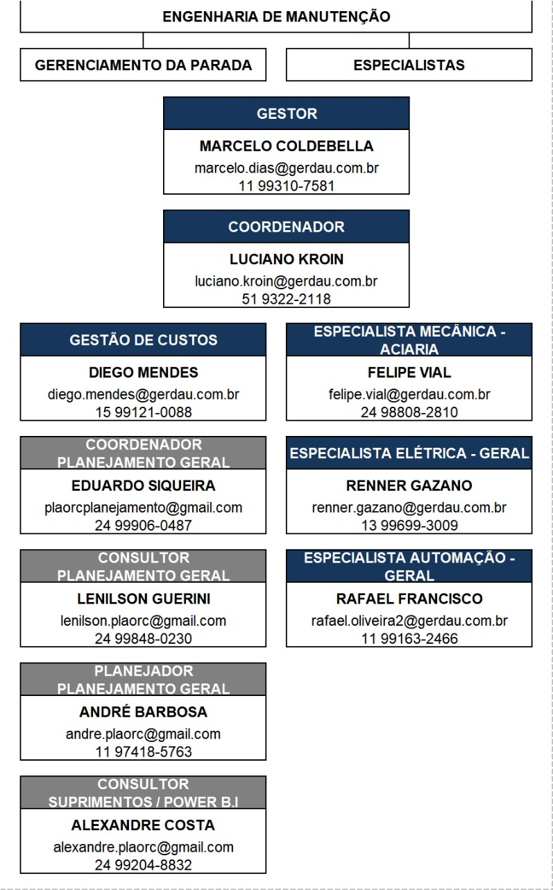
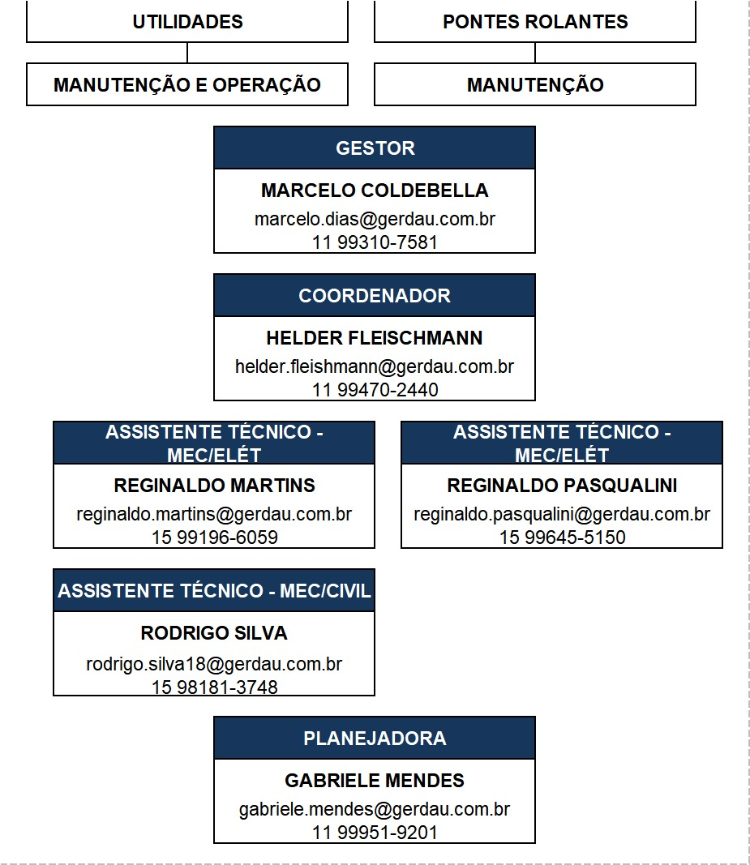
Organograma da Parada – Nível Gerencial

Slide 59
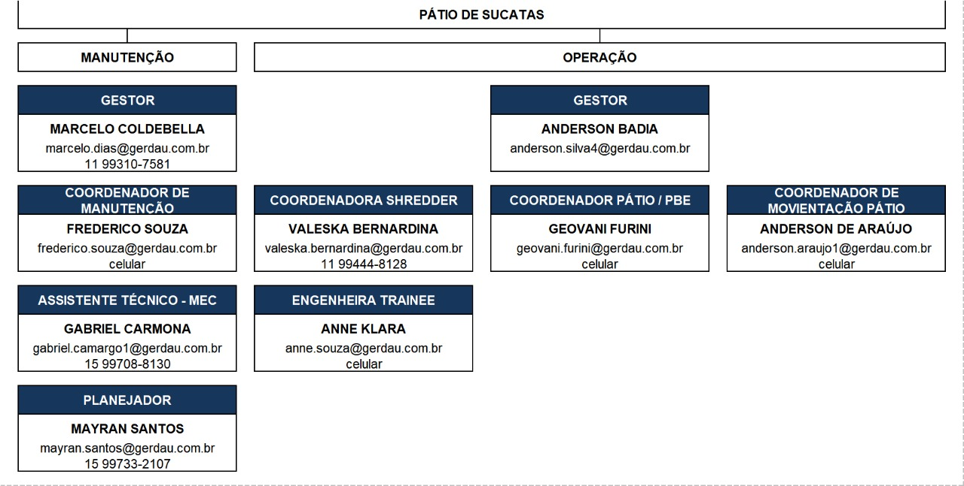
Organograma da Parada – Nível Gerencial

Slide 60
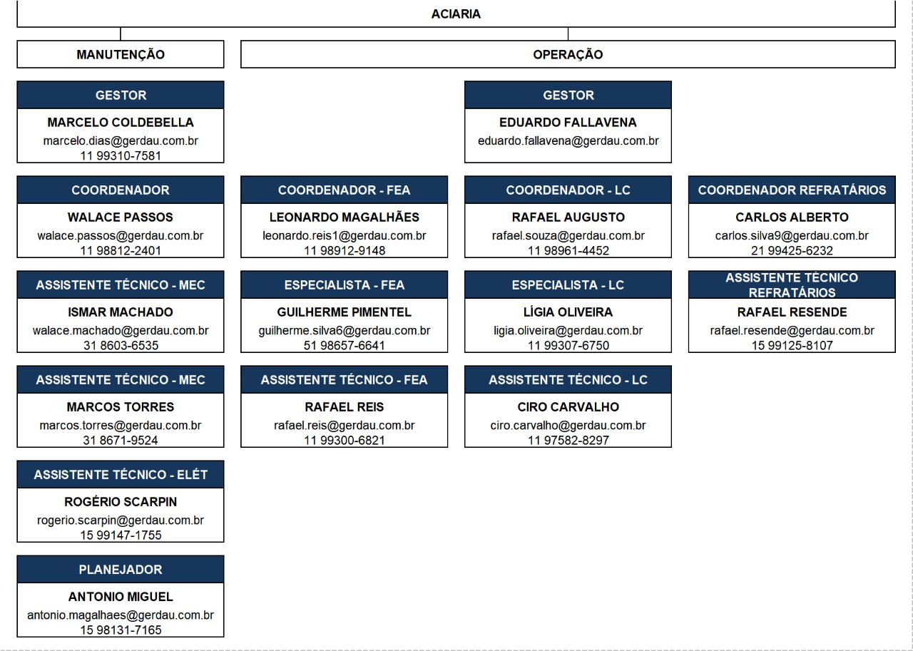
Organograma da Parada – Nível Gerencial

Slide 61
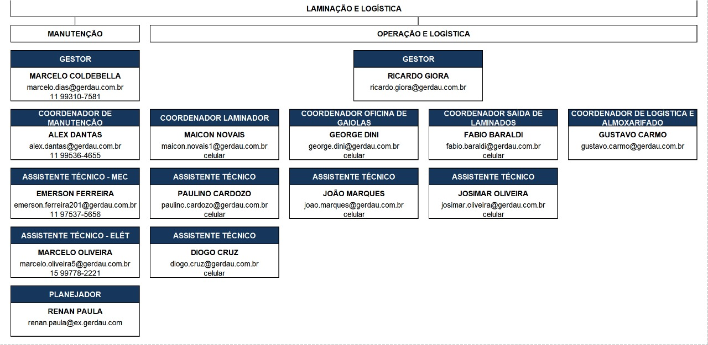
Organograma da Parada – Nível Gerencial

Slide 62
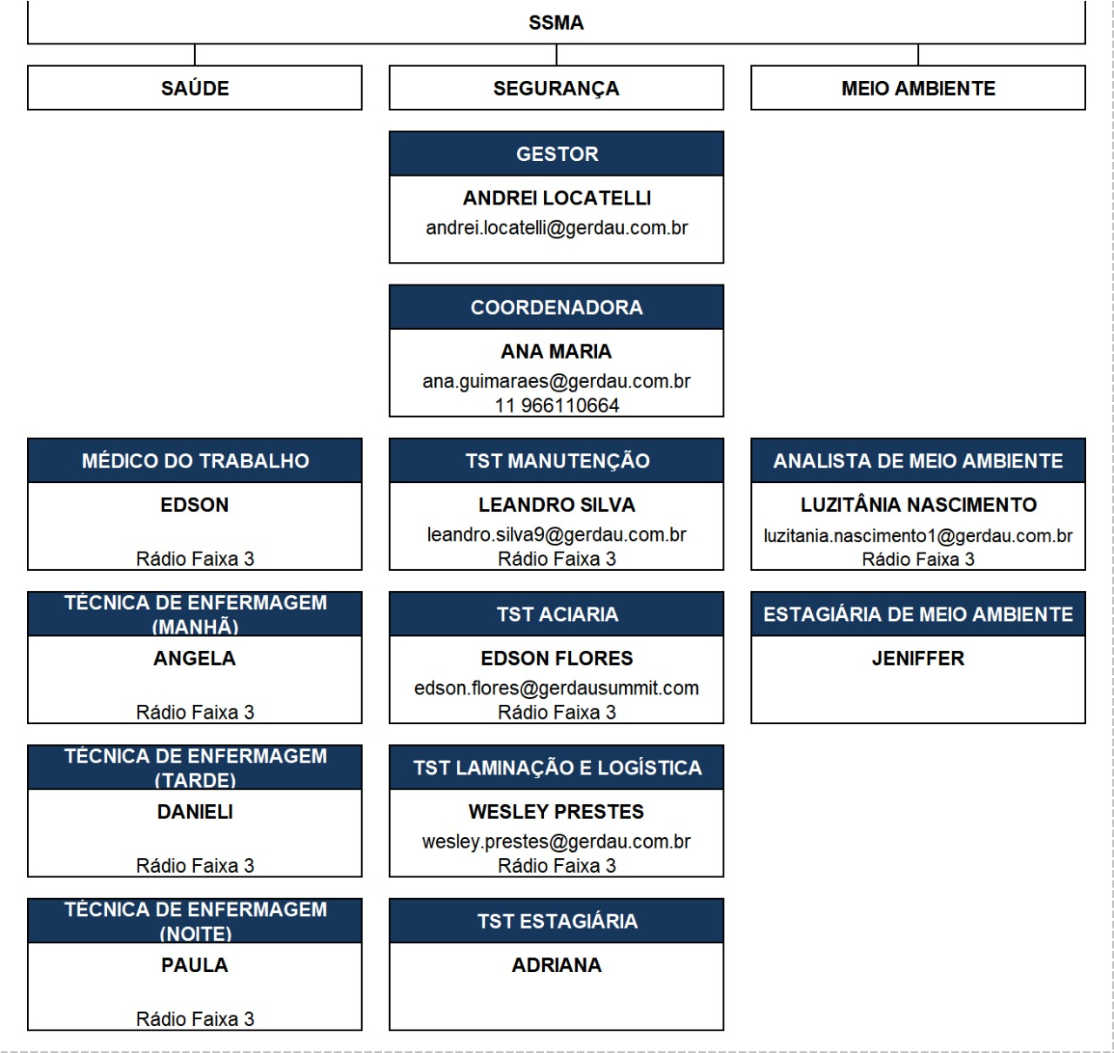


Organograma da Parada – Nível Gerencial

Slide 63
INICIAÇÃO
(FASE 01)
LEVANTAMENTO
DE INFORMAÇÕES
DETALHAMENTO DO ESCOPO
DETALHAMENTO
DAS ATIVIDADES
PRÉ PARADA
EXECUÇÃO
DAS ATIVIDADES
TÉCNICO
E ADMINISTRATIVO
08 a 17/09/21
20/09 a 08/10/21
11 a 12/11/21
04/11 A 03/12/21
5/12/21 a 02/01/22
JANEIRO DE 21
INICIAÇÃO
(FASE 01)
ESCOPO
(FASE 02)
PLANEJAMENTO
(FASE 03)
MOBILIZAÇÃO DE RECURSOS
(FASE 04)
EXECUÇÃO
(FASE 05)
ENCERRAMENTO
(FASE 06)
FASE 01- INICIAÇÃO:
Definir Calendário Preliminar;
Definir Orçamento Preliminar;
Avaliar Investimentos Capex priorizados.
Definir Cronograma Regressivo de Planejamento e Curva S - Metodologia Agile – Scrum;
Necessidades para a Parada: Produção, Manutenção, Engenharia e SSMA.
Escopo Preliminar da Parada;
Análise das Lições aprendidas Parada anteriores.
Estruturar Organograma Gerencial.
Reunião de Kick-off da Parada;
GATE 1 – DUPONT – ESCOPO PRELIMINAR

Slide 64
PLANEJAMENTO
(FASE 02- DETALHAMENTO DO ESCOPO)
LEVANTAMENTO
DE INFORMAÇÕES
DETALHAMENTO DO ESCOPO
DETALHAMENTO
DAS ATIVIDADES
PRÉ PARADA
EXECUÇÃO
DAS ATIVIDADES
TÉCNICO
E ADMINISTRATIVO
08 a 17/09/21
20/09 a 08/10/21
11 a 12/11/21
04/11 A 03/12/21
5/12/21 a 02/01/22
JANEIRO DE 21
INICIAÇÃO
(FASE 01)
DET. DO ESCOPO
(FASE 02)
PLANEJAMENTO
MOBILIZAÇÃO DE RECURSOS
(FASE 04)
EXECUÇÃO
(FASE 05)
ENCERRAMENTO
(FASE 06)
(FASE 02- DETALHAMENTO DO ESCOPO)
Analisar criticamente a Lista de Serviços Previstos para a Parada;
Consolidar as TAR – Tabelas de Atividades e Recursos;
Emissão das GMs e Definição dos Planos de Ação;
GATE 2 – DUPONT – TAR e GMs
Iniciar Avaliação de Riscos;
Desdobramento da TAR em Processos de Aquisições e IC´s em Dashboard;
Envio de formulário de escopos para Suprimentos.
Realizar compras de materiais de alto lead time para a parada.
Aprovar e congelar Escopo Definitivo da Parada.
Definir Plano de Comunicação;
GATE 3 – DUPONT – CONGELAMENTO DE ESCOPO

Slide 65



TAR – Tabela de Atividades e Recursos:

Slide 66
PLANEJAMENTO
(FASE 02- DETALHAMENTO DO ESCOPO)
LEVANTAMENTO
DE INFORMAÇÕES
DETALHAMENTO DO ESCOPO
DETALHAMENTO
DAS ATIVIDADES
PRÉ PARADA
EXECUÇÃO
DAS ATIVIDADES
TÉCNICO
E ADMINISTRATIVO
08 a 17/09/21
20/09 a 08/10/21
11 a 12/11/21
04/11 A 03/12/21
5/12/21 a 02/01/22
JANEIRO DE 21
INICIAÇÃO
(FASE 01)
DET. DO ESCOPO
(FASE 02)
PLANEJAMENTO
MOBILIZAÇÃO DE RECURSOS
(FASE 04)
EXECUÇÃO
(FASE 05)
ENCERRAMENTO
(FASE 06)
(FASE 02- DETALHAMENTO DO ESCOPO)
Analisar criticamente a Lista de Serviços Previstos para a Parada;
Consolidar as TAR – Tabelas de Atividades e Recursos;
Emissão das GMs e Definição dos Planos de Ação;
GATE 2 – DUPONT – TAR e GMs
Iniciar Avaliação de Riscos;
Desdobramento da TAR em Processos de Aquisições e IC´s em Dashboard;
Envio de formulário de escopos para Suprimentos.
Realizar compras de materiais de alto lead time para a parada.
Aprovar e congelar Escopo Definitivo da Parada.
Definir Plano de Comunicação;
GATE 3 – DUPONT – CONGELAMENTO DE ESCOPO

Slide 67

Acompanhamento de Pré-Parada
Metodologia: a definir (Preditiva ou TAR + Leadtime)

Slide 68
Fluxo de Processos de Aquisições de Materiais e Contratação de Serviços
Criação de Escopo comum
Carrinho
Visita e/ou Cotação
Pedido de Compras
Mobilização/Bancodoc
Criação de Escopo crítico
Inclusão de Projetos em Lista 01
Criação de O.S.
Materiais - Almox.
Criação das reservas nas O.S.
Criação das RC´s
Pedido de Compras
Frete
Materiais - Compras
Cadastro
Carrinho
Pedido de Compras
Fabricação
Frete
Entrega na GSP

Slide 69

MAPA DE SUPRIMENTOS NO BI
FAROL COM STATUS DOS PROCESSOS DE SUPRIMENTOS (MATERIAIS E SERVIÇOS) – fonte SAP e Excel
FAROL COM STATUS DAS MOBILIZAÇÕES
INT
ESC
CRO
CUS
QUA
REC
INIC
COM
RIS
AQU
PLA
PAR
MO
EXE
ENC

Slide 70
PLANEJAMENTO
(FASE 03- DETALHAMENTO DO ESCOPO)
LEVANTAMENTO
DE INFORMAÇÕES
DETALHAMENTO DO ESCOPO
DETALHAMENTO
DAS ATIVIDADES
PRÉ PARADA
EXECUÇÃO
DAS ATIVIDADES
TÉCNICO
E ADMINISTRATIVO
08 a 17/09/21
20/09 a 08/10/21
11 a 12/11/21
04/11 A 03/12/21
5/12/21 a 02/01/22
JANEIRO DE 21
INICIAÇÃO
(FASE 01)
ESCOPO
(FASE 02)
PLANEJAMENTO
(FASE 03)
MOBILIZAÇÃO DE RECURSOS
(FASE 04)
EXECUÇÃO
(FASE 05)
ENCERRAMENTO
(FASE 06)
(FASE 03- PLANEJAMENTO)
Realizar Reuniões de Planejamento;
Definir sequenciamento das atividades.
Estudo de interferências;
Otimizar recursos necessários.
Elaborar cronogramas em MS Project.
Gerar curva S;
Curva de Righi.
GATE 4 – DUPONT – CDR e Matrizes de Riscos.
Definir Plano de Mobilização;
Definir Plano de Partida da linha. (Ramp up);
Follow up de fabricação;
Elaborar documentações de SSMA (APRs – Rigger - etc).
Definir Caminho Crítico;
Concluir e consensar cronograma detalhado.
Detalhamento do Organograma no Nível Operacional.
Definir Plano de Comunicação.
Emissão de formalização das entregas da FASE 03.

Slide 71

CURVA DE RIGHI- DUPONT
SIGNIFICADO
Mostra graficamente a relação entre o risco e número de pessoas expostas.
O QUE É
Técnica de análise da criticidade dos trabalhos com base no número de pessoas expostas e o tipo de risco.
OBJETIVO
Reduzir o número de desvios que ocorrem durante a realização dos trabalhos.
RESULTADOS
Gerenciamento antecipado do risco.
Auxilia no planejamento das liberações de serviços.
Base para um plano de gestão de riscos.
Auxilia na definição de ações gerenciais de check, inspeções e auditorias.

Slide 72


MATRIZES DE RISCOS
SIGNIFICADO
A Matriz de Risco é uma análise realizada para as atividades de maior Criticidade e analisa causa e efeito e define um plano de mitigação ao risco.
O QUE É
A Matriz de Risco funciona como um What If, analisando todos os riscos de Segurança (de Processo e Industrial) que podem ocorrer em uma atividade, recomendando ações de controle para serem implementadas antes / durante a realização dessas atividades.
OBJETIVO
Definir um plano de mitigação aos riscos.
Reduzir o número de desvios que ocorrem durante a realização dos trabalhos.
RESULTADOS
Priorização das Atividades da Parada;
Análise via ferramenta What If por um time Multidisciplinar;
Definição de um plano de mitigação de riscos.
Auxilia no planejamento das documentações de segurança e das análises de liberação dos serviços.
Auxilia na definição de ações gerenciais de check, inspeções e auditorias.

Slide 73
PLANEJAMENTO
(FASE 03- DETALHAMENTO DO ESCOPO)
LEVANTAMENTO
DE INFORMAÇÕES
DETALHAMENTO DO ESCOPO
DETALHAMENTO
DAS ATIVIDADES
PRÉ PARADA
EXECUÇÃO
DAS ATIVIDADES
TÉCNICO
E ADMINISTRATIVO
08 a 17/09/21
20/09 a 08/10/21
11 a 12/11/21
04/11 A 03/12/21
5/12/21 a 02/01/22
JANEIRO DE 21
INICIAÇÃO
(FASE 01)
ESCOPO
(FASE 02)
PLANEJAMENTO
(FASE 03)
MOBILIZAÇÃO DE RECURSOS
(FASE 04)
EXECUÇÃO
(FASE 05)
ENCERRAMENTO
(FASE 06)
(FASE 03- PLANEJAMENTO)
Realizar Reuniões de Planejamento;
Definir sequenciamento das atividades.
Estudo de interferências;
Otimizar recursos necessários.
Elaborar cronogramas em MS Project.
Gerar curva S;
Curva de Righi.
GATE 4 – DUPONT – CDR e Matrizes de Riscos.
Definir Plano de Mobilização;
Definir Plano de Partida da linha. (Ramp up);
Follow up de fabricação;
Elaborar documentações de SSMA (APRs – Rigger - etc).
Definir Caminho Crítico;
Aplicar metodologia da Corrente Crítica – Pulmão;
Detalhamento do Organograma no Nível Operacional.
Definir Plano de Comunicação.
Emissão de formalização das entregas da FASE 03.

Slide 74



CURVA DE CONSUMO DO PULMÃO – CORRENTE CRÍTICA
INT
SIGNIFICADO
Mostra graficamente a relação entre o consumo do pulmão e o avanço da corrente crítica.
ESC
O QUE É
Técnica apoiada em premissas de redução de multitarefa, tempo enxuto das atividades, síndrome do estudante e lei de Parkinson.
CRO
CUS
INIC
OBJETIVO
Fortalecer o elo mais fraco da corrente crítica.
QUA
RESULTADOS
Maior segurança nos prazos da parada
Redução de custos
Maior integração da equipe
Maior gestão da corrente crítica da parada.
REC
COM
PLA
RIS
AQU
PAR
MO
EXE
ENC

Slide 75
PLANEJAMENTO
(FASE 03- DETALHAMENTO DO ESCOPO)
LEVANTAMENTO
DE INFORMAÇÕES
DETALHAMENTO DO ESCOPO
DETALHAMENTO
DAS ATIVIDADES
PRÉ PARADA
EXECUÇÃO
DAS ATIVIDADES
TÉCNICO
E ADMINISTRATIVO
08 a 17/09/21
20/09 a 08/10/21
11 a 12/11/21
04/11 A 03/12/21
5/12/21 a 02/01/22
JANEIRO DE 21
INICIAÇÃO
(FASE 01)
ESCOPO
(FASE 02)
PLANEJAMENTO
(FASE 03)
MOBILIZAÇÃO DE RECURSOS
(FASE 04)
EXECUÇÃO
(FASE 05)
ENCERRAMENTO
(FASE 06)
(FASE 03- PLANEJAMENTO)
Realizar Reuniões de Planejamento;
Definir sequenciamento das atividades.
Estudo de interferências;
Otimizar recursos necessários.
Elaborar cronogramas em MS Project.
Gerar curva S;
Curva de Righi.
GATE 4 – DUPONT – CDR e Matrizes de Riscos.
Definir Plano de Mobilização;
Definir Plano de Partida da linha. (Ramp up);
Follow up de fabricação;
Elaborar documentações de SSMA (APRs – Rigger - etc).
Definir Caminho Crítico;
Aplicar metodologia da Corrente Crítica – Pulmão;
Detalhamento do Organograma no Nível Operacional.
Definir Plano de Comunicação.

Slide 76


MATRIZ DE COMUNICAÇÕES
INT
ESC
CRO
CUS
INIC
QUA
REC
COM
PLA
RIS
AQU
PAR
MO
EXE
RACI
ENC

Slide 77

BUSINESS INTELLIGENCE KPI’S PROJETO
ASPECTOS ESPECÍFICOS DE SEGURANÇA
ADERÊNCIA A CADA FASE DOS PROCESSOS DE PLANEJAMENTO, PROGRAMAÇÃO E EXECUÇÃO
INT
ESC
CRO
CUS
INIC
QUA
REC
COM
PLA
RIS
AQU
PAR
MO
EXE
ENC

Slide 78

BUSINESS INTELLIGENCE KPI’S PROJETO
SELEÇÕES DINÂMICAS E SEGMENTAÇÃO DE DADOS
INT
ESC
EXEMPLO: POR COORDENADOR (Ao clicar, imediatamente curva, risco, estatísticas apenas do responsável José)
Idem para ÁREA, DISCIPLINA ou qualquer outro aspecto segmentável
Idem para demais abas
CRO
CUS
INIC
QUA
REC
COM
PLA
RIS
AQU
PAR
MO
EXE
ENC

Slide 79
PRÉ-PARADA
(FASE 04- MOBILIZAÇÃO)
LEVANTAMENTO
DE INFORMAÇÕES
DETALHAMENTO DO ESCOPO
DETALHAMENTO
DAS ATIVIDADES
PRÉ PARADA
EXECUÇÃO
DAS ATIVIDADES
TÉCNICO
E ADMINISTRATIVO
08 a 17/09/21
20/09 a 08/10/21
11 a 12/11/21
04/11 A 03/12/21
5/12/21 a 02/01/22
JANEIRO DE 21
INICIAÇÃO
(FASE 01)
ESCOPO
(FASE 02)
PLANEJAMENTO
(FASE 03)
MOBILIZAÇÃO DE RECURSOS
(FASE 04)
EXECUÇÃO
(FASE 05)
ENCERRAMENTO
(FASE 06)
FASE 04- MOBILIZAÇÃO DE RECURSOS
Aplicar integração de segurança e conferir documentação terceiros.
Receber e organizar os materiais.
Receber e organizar os equipamentos de apoio.
Inspecionar todas as ferramentas e equipamentos.
Demonstração do local das atividades/infraestrutura para os líderes das empresas terceiras.
APR Avaliadas e aprovadas.
Entrega formal da programação da parada para as lideranças.
Realizar atividades definidas no cronograma para a pré parada.
Montagem e organização canteiro de obras.
GATE 5 DUPONT - Reunião Geral de Abertura da Parada.

Slide 80
EXECUÇÃO
(FASE 05- PARADA PROGRAMADA)
LEVANTAMENTO
DE INFORMAÇÕES
DETALHAMENTO DO ESCOPO
DETALHAMENTO
DAS ATIVIDADES
PRÉ PARADA
EXECUÇÃO
DAS ATIVIDADES
TÉCNICO
E ADMINISTRATIVO
08 a 17/09/21
20/09 a 08/10/21
11 a 12/11/21
04/11 A 03/12/21
5/12/21 a 02/01/22
JANEIRO DE 21
INICIAÇÃO
(FASE 01)
ESCOPO
(FASE 02)
PLANEJAMENTO
(FASE 03)
MOBILIZAÇÃO DE RECURSOS
(FASE 04)
EXECUÇÃO
(FASE 05)
ENCERRAMENTO
(FASE 06)
FASE 05- EXECUÇÃO DA PARADA
Controle do avanço físico das atividades.
Reuniões diárias de acompanhamento.
Gestão das OACs e Rondas das Lideranças – uso de check list online para líderes das terceiras e de frentes de trabalho.
Gestão Ativa dos Indicadores de Performance – reativos e proativos
Gestão dos riscos oriundos da Curva de Righi
What if de Partida;
GATE 6 DUPONT- IPS e PSSR.
Gestão dos riscos.
Reconhecimentos e sanções.
Análises Críticas de Incidentes ou Eventos A (IPS / OACs / Relatos PSIF)
Realizar inspeções, ajustes e retorques de componentes e equipamentos.
GATE 7 DUPONT – CCL
Comissionamento a frio
Comissionamento a quente

Slide 81

IPS
SIGNIFICADO
O Índice de Práticas Seguras (IPS) é uma ferramenta preventiva e proativa, que ajuda na identificação de desvios comportamentais realizados por profissionais em atividades operacionais
O QUE É
É uma caminhada diária, analítica, planejada e estruturada realizado por profissionais da área de Segurança, que possuam conhecimento técnico dos procedimentos e regras de segurança em vigor na Planta e que possam identificar e registrar os desvios e comportamentos seguros destaques com duração média de 1 hora.
OBJETIVO
O objetivo do IPS é obter um valor porcentual que indica o grau de consciência e o compromisso dos trabalhadores com as regras, procedimentos e boas práticas de Segurança, considerando a perda potencial (severidade) dos desvios observados em uma determinada área.
RESULTADOS
ESPERADOS
Análise diária planejada do grau de aderência ao Comportamento Seguro
Análise via ferramenta gráfica dos setores / áreas da evolução;
Auxilia no planejamento dos DDS das diversas frentes de trabalho.
Auxilia no planejamento das documentações de segurança e das análises de liberação dos serviços.
Auxilia na definição de ações corretivas dos desvios apresentados.

Slide 82

PSSR - Pre-Start-up Safety Review
SIGNIFICADO
O PSSR – Pre Start-up Safety Review é uma ferramenta preventiva e proativa, que ajuda na identificação de riscos potenciais e procedimentos (checks) necessários antes da pré-partida dos equipamentos.
O QUE É
O PSSR é uma etapa importante de Análise de Risco antes do início dos Comissionamentos a frio e/ou a quente de uma planta operacional
OBJETIVO
Estabelecer critérios, metodologia e responsabilidades para verificação da segurança de instalações (novas, modificadas ou pós-parada, para limpeza e/ou manutenção) prontas para pré-partida, assegurando que potenciais perigos relacionados à operação dessas instalações tenham sido devidamente identificados, avaliados e controlados
RESULTADOS
ESPERADOS
Análise estruturada das ações necessárias e condições das instalações antes da partida dos equipamentos por um time Multidisciplinar;
Definição de um plano de ação com ações impeditivas e não impeditivas para o comissionamento a frio.
Auxilia no planejamento das documentações de segurança e das análises de liberação dos serviços.
Manter a integridade dos colaboradores, instalações e do meio ambiente na partida a frio dos equipamentos;

Slide 83


CCL - CERTIFICADO DE CONCLUSÃO E LIBERAÇÃO
SIGNIFICADO
O CCL é um documento utilizado para formalizar a entrega e liberação de um equipamento, instalação ou serviço para o comissionamento.
O QUE É
É a ferramenta usada no momento onde ocorre a entrega do equipamento / processo e verificações pelo Executante para o Dono do Equipamento. Estabelece uma relação de análise em conjunto entre a Engenharia/Operação, endereçando pendências de montagem que ainda tenham que ser resolvidas
OBJETIVO
Estabelecer uma autorização de entrega e aceite de equipamentos, instalações e/ou serviços de forma formal e multi-criterial para que possa realizar os processos de comissionamento a frio e a quente
RESULTADOS
ESPERADOS
Não haver riscos colaterais de atividades realizadas parcialmente;
Análise estruturada das ações necessárias e condições das instalações antes da partida dos equipamentos por um time Multidisciplinar;
Definição de um plano de ação com ações impeditivas e não impeditivas para o comissionamento a frio.
Manter a integridade dos colaboradores, instalações e do meio ambiente na partida a frio dos equipamentos;

Slide 84
ENCERRAMENTO
(FASE 06- PÓS PARADA)
LEVANTAMENTO
DE INFORMAÇÕES
DETALHAMENTO DO ESCOPO
DETALHAMENTO
DAS ATIVIDADES
PRÉ PARADA
EXECUÇÃO
DAS ATIVIDADES
TÉCNICO
E ADMINISTRATIVO
08 a 17/09/21
20/09 a 08/10/21
11 a 12/11/21
04/11 A 03/12/21
5/12/21 a 02/01/22
JANEIRO DE 21
INICIAÇÃO
(FASE 01)
ESCOPO
(FASE 02)
PLANEJAMENTO
(FASE 03)
MOBILIZAÇÃO DE RECURSOS
(FASE 04)
EXECUÇÃO
(FASE 05)
ENCERRAMENTO
(FASE 06)
(FASE 06- PÓS PARADA)- ENCERRAMENTO TÉCNICO / ADMINISTRATIVO
Dispensa formal das empresas terceiras.
Retirada da infraestrutura.
Contabilização e devolução de materiais para almoxarifado.
Identificar melhorias e lições aprendidas.
Análise da curva de Ramp up;
Preparar relatório final da parada com detalhamento das atividades realizadas.

Slide 85

Próximos Passos:
LEVANTAMENTO
DE INFORMAÇÕES
DETALHAMENTO DO ESCOPO
DETALHAMENTO
DAS ATIVIDADES
PRÉ PARADA
EXECUÇÃO
DAS ATIVIDADES
TÉCNICO
E ADMINISTRATIVO
08 a 17/09/21
20/09 a 08/10/21
11 a 12/11/21
04/11 A 03/12/21
5/12/21 a 02/01/22
JANEIRO DE 21
INICIAÇÃO
(FASE 01)
DET. DO ESCOPO
(FASE 02)
PLANEJAMENTO
MOBILIZAÇÃO DE RECURSOS
(FASE 04)
EXECUÇÃO
(FASE 05)
ENCERRAMENTO
(FASE 06)

Slide 86
Por fim.. Como vencemos Grandes Desafios?
https://youtu.be/Y3uAXxlDwFM
Juntos vamos começar 2022 com TUDO!!!
Grandes Desafios = Conquistas Inesquecíveis!

Slide 87
GRANDE PARADA
GSP
DEZ – 2021
Obrigado!

